Slide 1
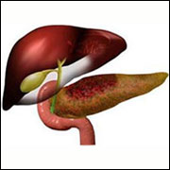
Механическая (обструктивная) желтуха

Slide 2
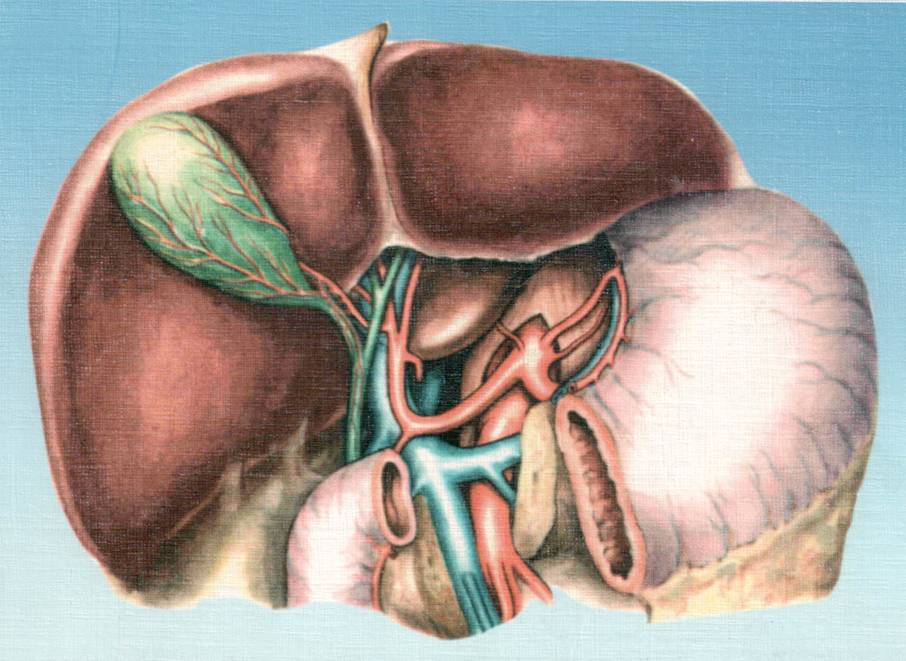

Slide 3
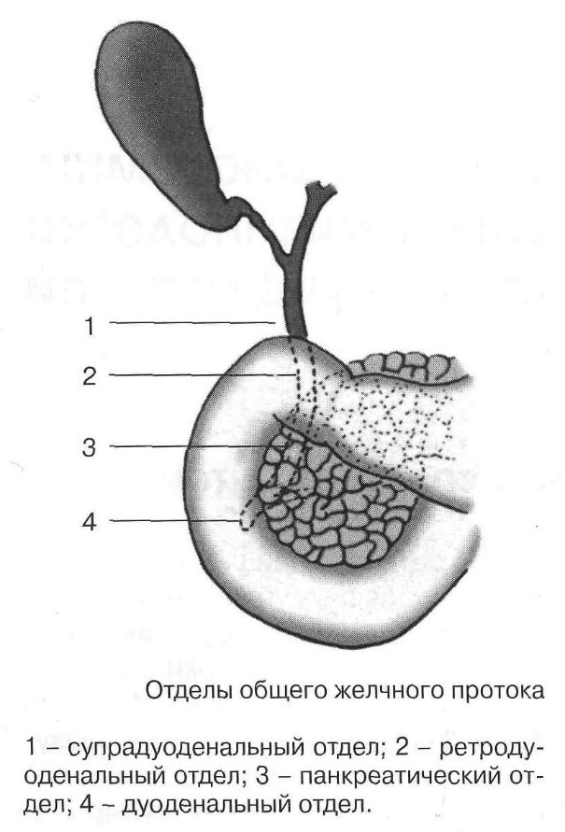

Slide 4
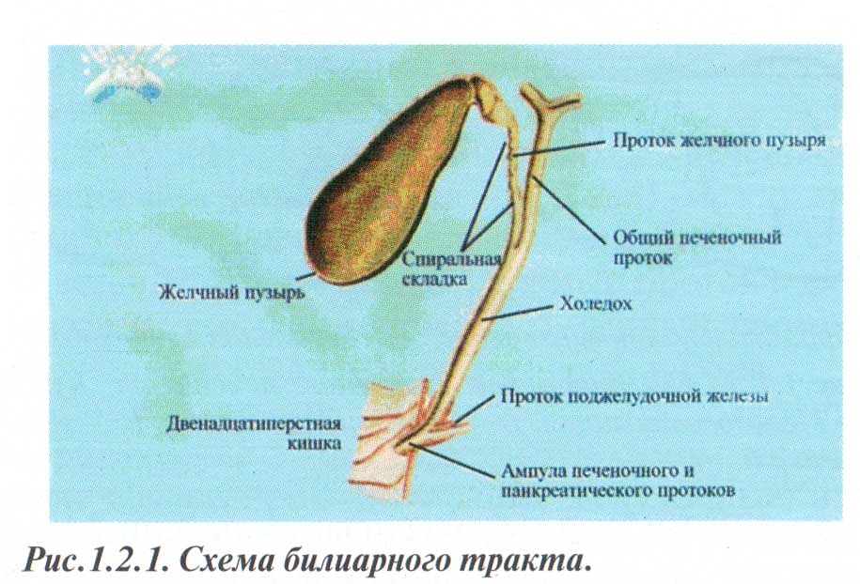
Схема Билиарного тракта

Slide 5
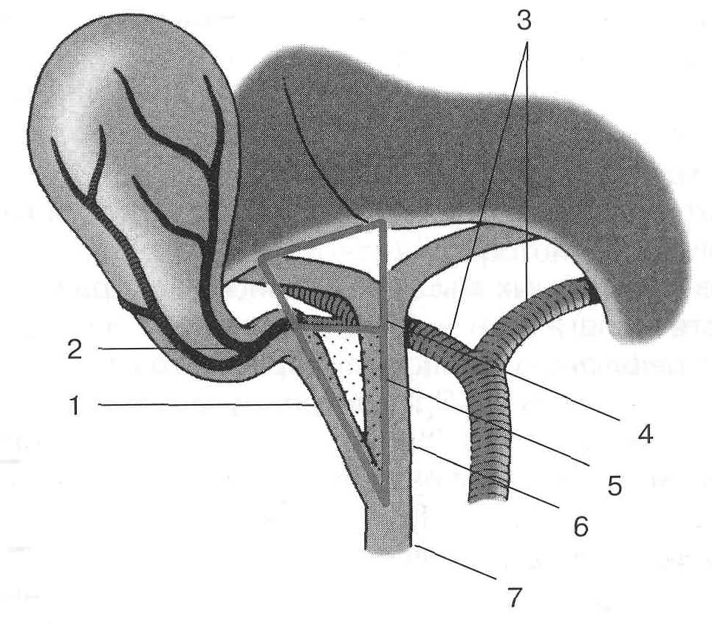
Треугольник Кало.
1 – пузырный проток; 2 – желчно-пузырная артерия; 3 – правая и левая печеночная артерии; 4 – печеночнопузырный треугольник; 5 – треугольник Кало (заштрихован); 6 – общий печеночный проток; 7 – общий желчный проток.

Slide 6
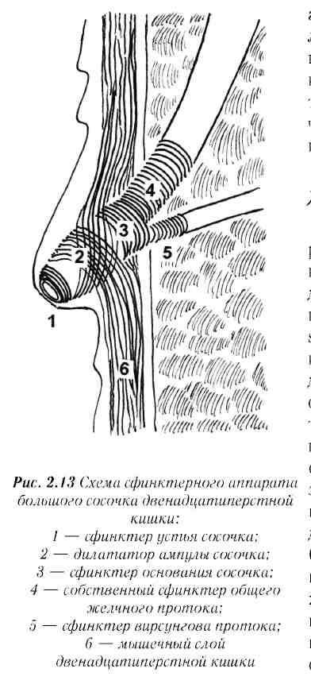

Slide 7
Механическая желтуха — состояние, при котором имеется существенное препятствие оттоку желчи в ДПК.

Slide 8
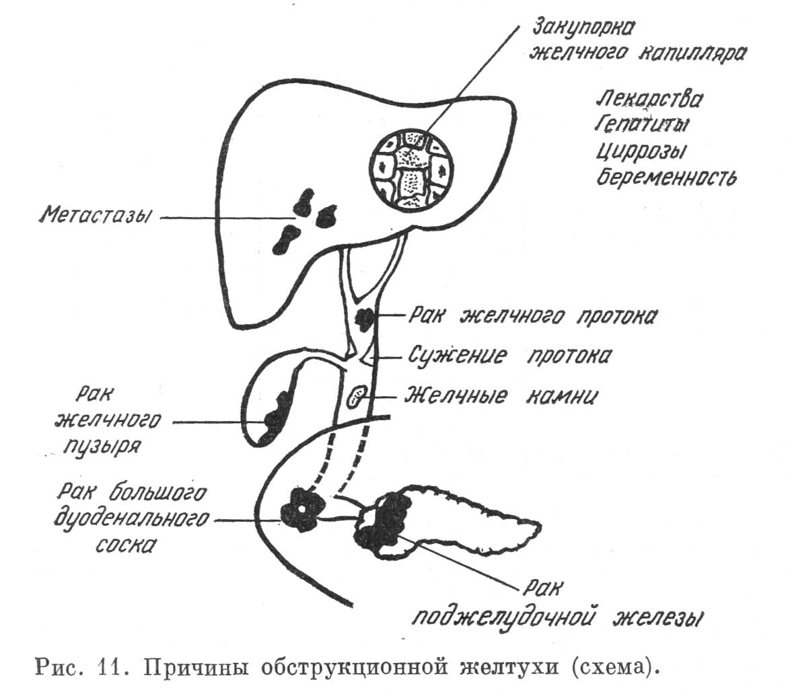
Notes:
Механическая желтуха может быть подпеченочной, если препятствие локализуется во внепеченочных желчных ходах, и внутрипеченочной, если сдавлены расположенные в паренхиме печени магистральные желчные протоки.

Slide 9
Причины механической желтухи
1. Пороки развития:
• атрезии желчевыводящих путей;
• гипоплазия желчных ходов;
• кисты холедоха;
• дивертикулы двенадцатиперстной кишки, расположенные вблизи БДС.
2. Доброкачественные заболевания желчных путей:
• желчнокаменная болезнь, осложненная холангиолитиазом;
• вколоченные камни БДС;
• стриктуры желчных протоков;
• стеноз БДС.

Slide 10
Причины механической желтухи (продолжение)
3. Воспалительные заболевания:
• острый холецистит с перипроцессом;
• холангит;
• панкреатит (острый или хронический индуративный);
• киста головки поджелудочной железы со сдавлением холедоха;
• острый папиллит.
4. Опухоли:
• рак печеночных и общего желчного протоков;
• рак БДС;
• рак головки поджелудочной железы;
• метастазы и лимфомы в воротах печени;
• папилломатоз желчных ходов.
5. Паразитарные заболевания печени и желчных протоков.
• эхинококкоз или альвеококкоз в области ворот печени.

Slide 11
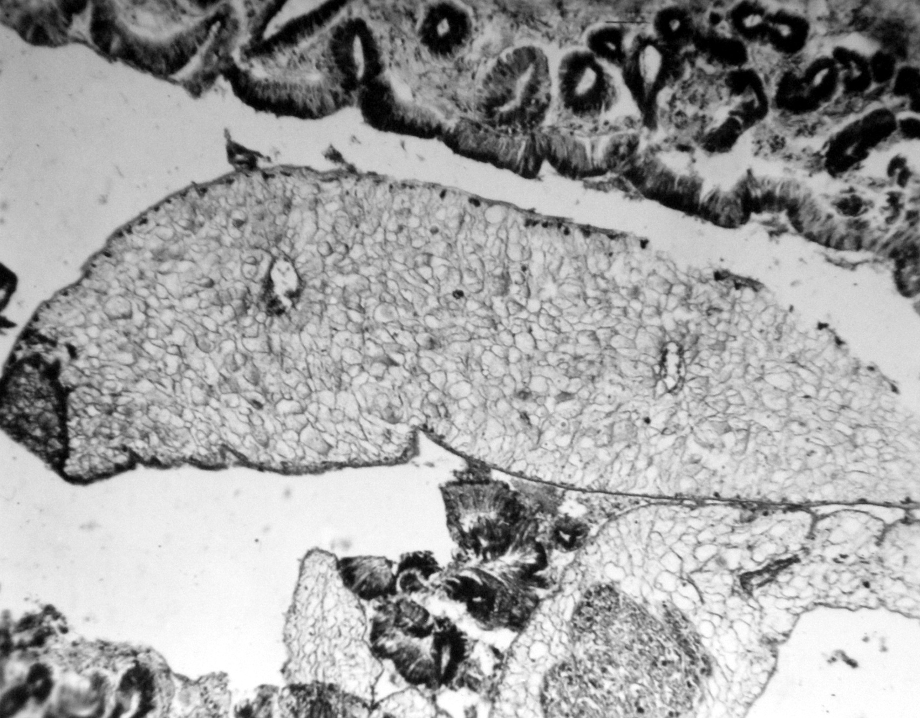
Паразитарные заболевания печени
Opistorchis felineus в желчном протоке

Slide 12
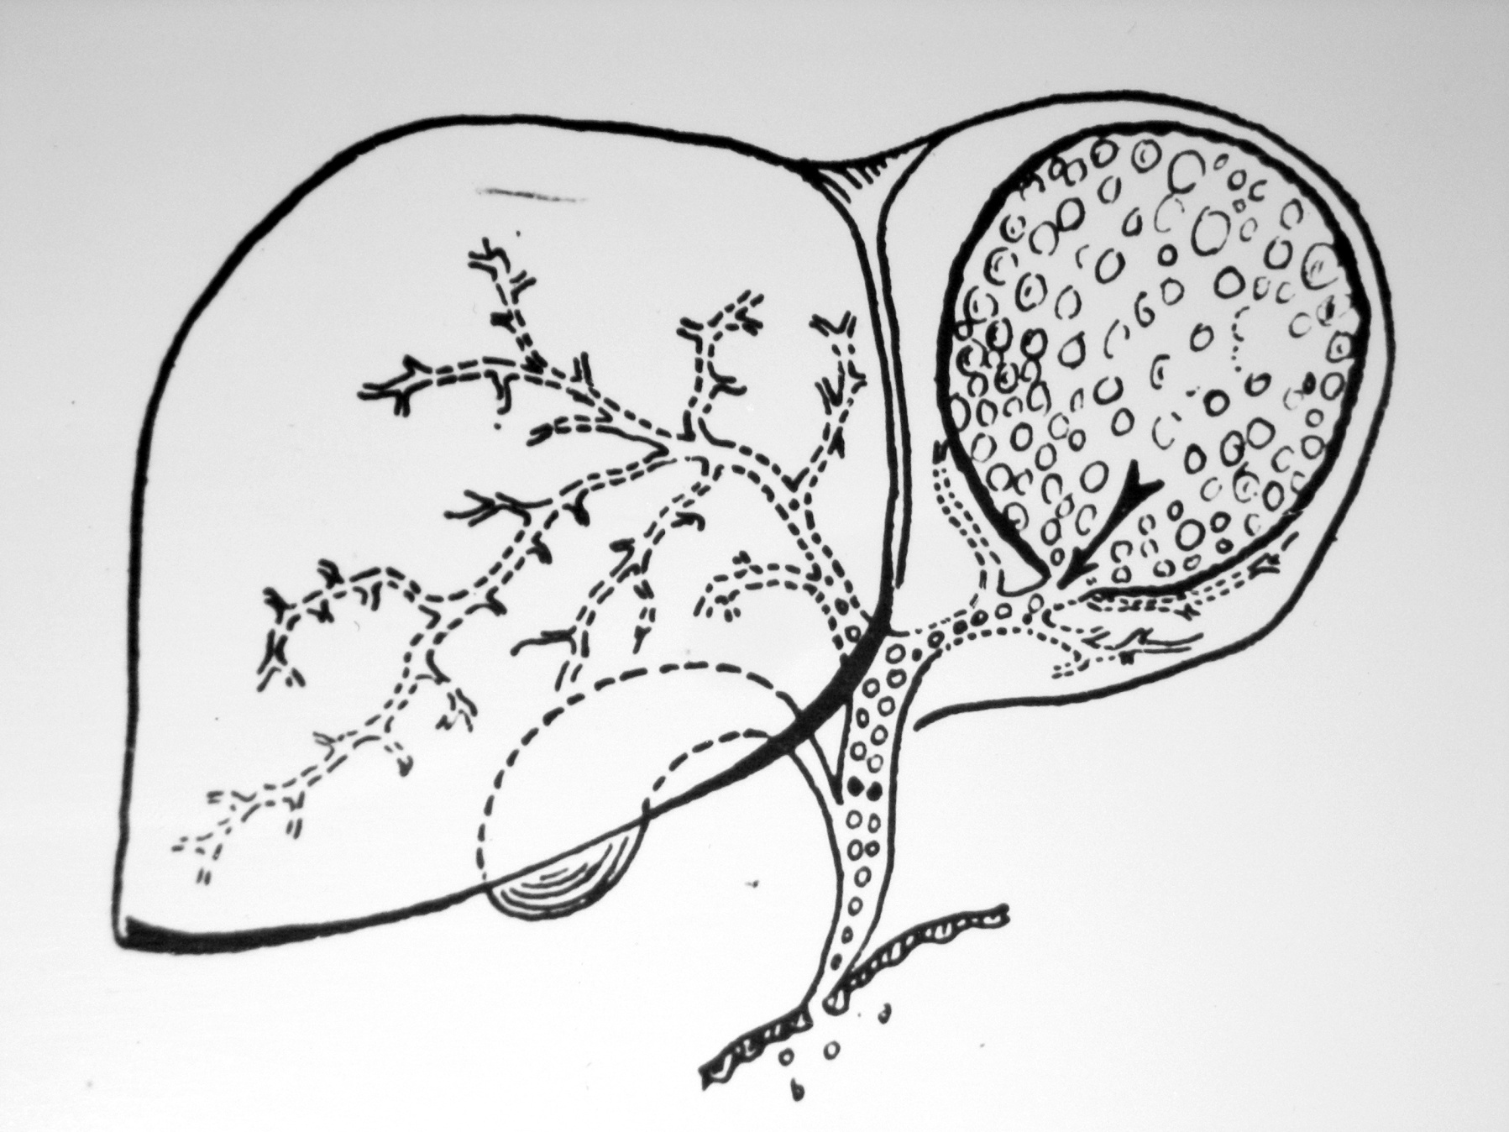
Паразитарные заболевания печени
Прорыв кисты при эхинококкозе печени

Slide 13
Э.И. Гальпериным в 2002 году предложена модифицированная классификация стриктур желчных протоков:
Выделяется шесть типов стриктур: тип стриктуры «+2» — культя измененного ОПП более 2 см; «+1» — культя ОПП 1-2 см; «0» — культя ОПП менее 1 см; «-1» — культи ОПП нет, сохранен верхнезадний свод конфлюенса ПП; «-2» — зона конфлюенса ПП разрушена, сохранены культи долевых протоков; «-3» — рубцово-воспалительное поражение сегментарных протоков.

Slide 14
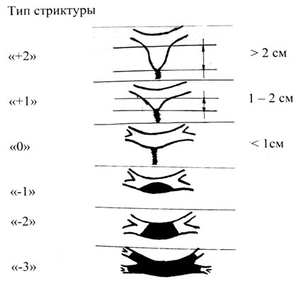

Slide 15
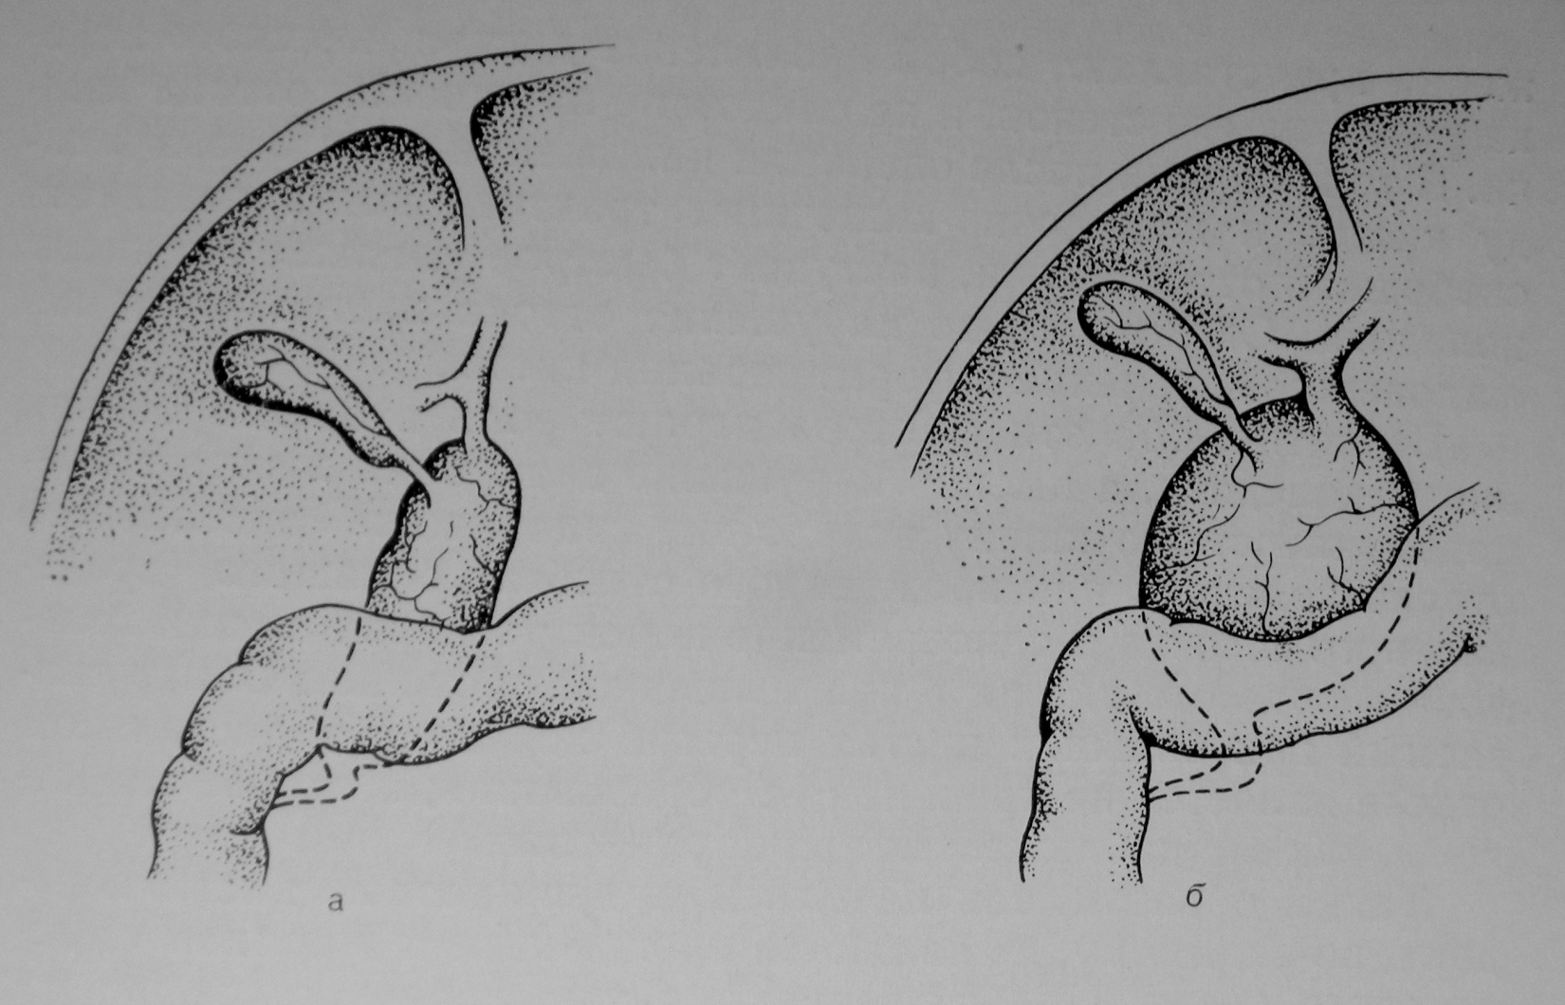
Пороки развития желчных путей.
Врождённые кисты холедоха (болезнь Кароли)
а – колбасообразная форма; б – шаровидная форма

Slide 16
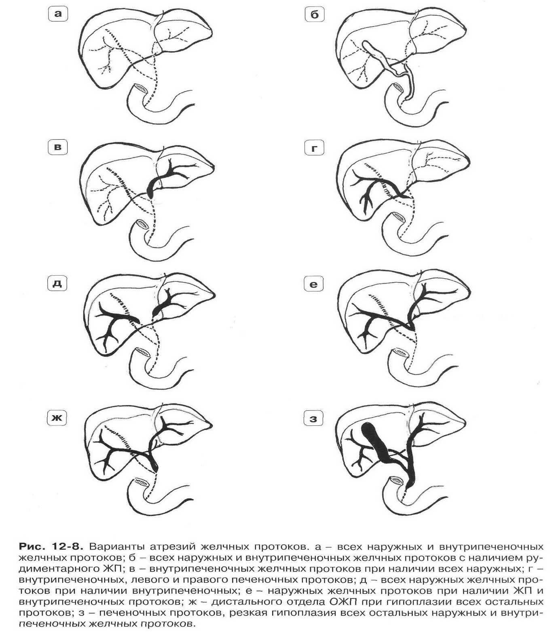

Slide 17
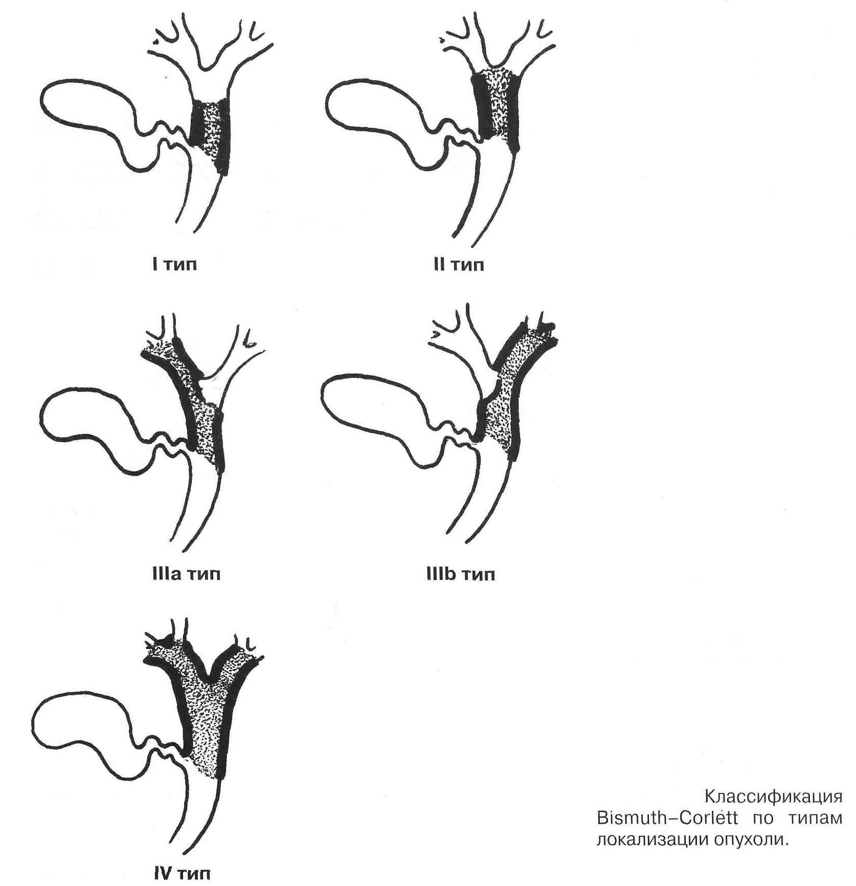
Опухоль Клатскина

Slide 18
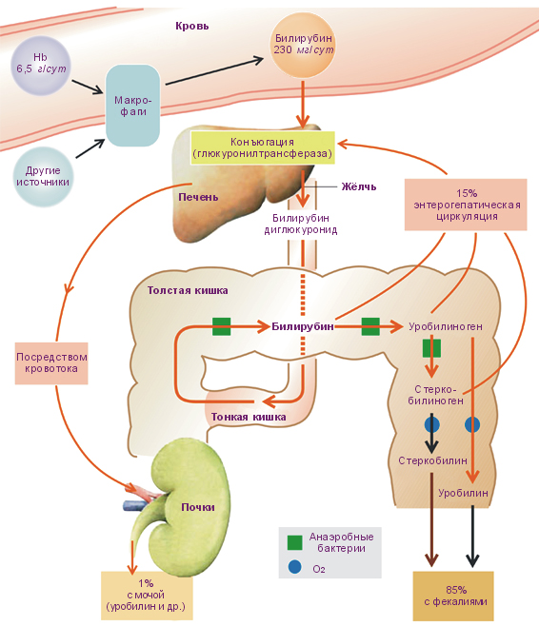
Notes:
При разрушении эритроцитов гемоглобин расщепляется на глобин, железосодержащий гемосидерин и не содержащий железа гематоидин. Гематоидин превращается через стадию биливердина в билирубин.
Образующийся билирубин поступает в кровь. Так как он не растворим в воде при физиологическом pH крови, то для транспортировки в крови он связывается с носителем — главным образом, альбумином.
Печень выполняет три важнейшие функции в обмене билирубина: захват из крови гепатоцитами, связывание билирубина с глюкуроновой кислотой и выделение связанного (конъюгированного) билирубина из гепатоцитов в желчные капилляры.
Билирубин поступает в кишечник и под действием бактериальных дегидрогеназ превращается в мезобилиноген и уробилиногеновые тельца: уробилиноген и стеркобилиноген. Основное количество уробилиногена из кишечника выделяется с калом в виде стеркобилиногена (60–80 мг в сутки), на воздухе превращающегося в стеркобилин, что окрашивает кал в коричневый цвет. Часть уробилиногена всасывается через стенку кишечника и попадает в воротную вену, затем в печень, где расщепляется. Здоровая печень полностью расщепляет уробилин, поэтому в норме в моче он не определяется.
Часть стеркобилиногена через систему геморроидальных вен попадает в общий кровоток и выводится почками (около 4 мг в сутки), придавая моче нормальный соломенно-желтый цвет.

Slide 19
ГЛАВНОЕ ПАТОГЕНЕТИЧЕСКОЕ ЗВЕНО МЕХАНИЧЕСКОЙ ЖЕЛТУХИ
Нарушение выделения билирубина и желчных кислот через внепеченочные желчные пути
Notes:
Следует четко различать желтуху и холестаз.
Механическая желтуха, нарушая от­ток желчи и вызывая регургитацию всех ее компонентов в кровь, всегда сопровождается холестазом.
В отличие от желтухи холестазом является такое патологическое состояние, при котором происходит нарушение выделения не только билирубина, но и всех остальных составных частей желчи — желчных кислот, холестерина и фосфолипидов.

Slide 20
Желчная гипертензия ведёт к разрыву стенок желчных ходов, диффузии желчного пигмента в лимфатические пространства, а затем в кровеносные сосуды.
При гипертензии выше 300 мм водного столба желчь может непосредственно попасть в синусоиды печени, а затем через систему печёночных вен в общий кровоток.
Notes:
наибольшее значение в нарушении функции гепатоцита при холестазе имеет накопление в нем билирубина и желч­ных кислот. Билирубин в концентрациях, типичных для холе­стаза, снижает потребление кислорода гепатоцитом и разобща­ет окислительное фосфорилирование. Однако наибольшее значение для функции гепатоцита имеет задержка и накопление в нем желчных кислот.
Желчные кислоты при значительной концентрации обнаруживают детергентное действие на мик­росомы, выраженное тем сильнее, чем концентрация их больше.

Slide 21
Снижение белково-синтетической функции печени, нарушение всасывания жирорастворимых витаминов дефицит витамина К нарушение синтеза витамин-К-зависимых факторов свертывания крови—протромбина, проконвертина, факторов IX и X
ГИПОКОАГУЛЯЦИЯ
Notes:
Значительно быстрее уменьшается содержание белков, имеющих короткий период полураспада. К ним в первую оче­редь относятся витамин-К-зависимые факторы свертывания крови (II, VII, IX, X). Это зависит не только от постепенного снижения функции печени, но и от развивающегося в орга­низме дефицита витамина К, поскольку из-за отсутствия жел­чи в кишечнике нарушено всасывание жиров и жирораствори­мых витаминов.
При механической желтухе полное или частичное отсутствие желчи приводит к нарушению всасывания жирорастворимых витаминов, и в организме возникает дефи­цит витамина К. Это ведет к нарушению синтеза витамин-К-зависимых факторов свертывания крови—протромбина, проконвертина, факторов IX и X. Возникает выраженная гипокоагуляция, приводящая к повышенной кровоточивости.

Slide 22
Изменения в органах и системах при механической желтухе
Со стороны сердечно-сосудистой системы: брадикардия, снижение АД;
Геморрагии в результате нарушения целостности сосудистых стенок;
Со стороны ЦНС: общая астенизация, повышенная утомляемость, эмоциональные нарушения, раздражительность, которая сменяется депрессией, сонливость днем и бессонница ночью, головная боль;
Со стороны кожи: зуд;
В крови: гемолиз эритроцитов, лейко-, тромбоцитолиз;
В тканях, поврежденных желчными кислотами: воспаление (перитонит, острый панкреатит), некроз печени.
Notes:
со стороны сердечно-сосудистой системы: брадикардию, снижение артериального давления, которое объясняется действием желчных кислот на рецепторы
и центр блуждающего нерва, синусно-предсердный узел и кровеносные сосуды;
геморрагии в результате нарушения целостности сосудистых стенок;
• со стороны ЦНС: общую астенизацию, повышенную утомляемость, эмоциональные нарушения раздражительность, которая сменяется депрессией, сонливость днем и бессонницу ночью, головную боль при токсическом воздействии желчных кислот на головнои мозг;
• со стороны кожи: зуд, обусловленный раздражением чувствительных нервных окончании кожи желчными кислотами;
• в крови: гемолиз эритроцитов, лейко-, тромбоцитолиз в результате детергентного действия желчных кислот на мембраны клеток;
• в тканях, поврежденных желчными кислотами: воспаление (перитонит, острый панкреатит), некроз печени.

Slide 23
Ахолия – патологическое состояние, связанное с непопаданием желчи в кишечник
Колонизация бактерий и их транслокация в портальную кровь.
Прекращение эмульгирования бактериального эндотоксина желчными кислотами, что ведет к повышению его концентрации в портальной крови.
Функциональное напряжение клеток Курфера, вызванное желчной гипертензией, не обеспечивает «сдерживания» эндотоксина и бактерий в синусоидах печени, что приводит к их прорыву в центральную вену и системный кровоток.

Slide 24
Клиническая картина МЖ
1. Болевой синдром:
Острые приступообразные боли (при давлении в ЖВП > 350-400 мм вод. ст.)
Тупые ноющие боли
Встречаются и безболевые формы
(от 26 до 66 % случаев)
Возможна иррадиация болей

Slide 25
Клиническая картина
2. Чувство тяжести в эпигастрии и правом подреберье.
3. Диспептические расстройства:
рвота (рефлекторно, за счёт интоксикации, от сдавления);
отсутствие аппетита;
снижение веса;
запоры;
поносы (при длительном течении желтухи);

Slide 26
Клиническая картина
4. Холангит (50 - 70 % случаев)
Повышение температуры до 38 – 39 ^{о}С
Ознобы, боль (Триада ШАРКО)
5. Желтушность (иктеричность) кожи и склер
при уровне билирубина в сыворотке > 34,2 мкмоль/л
желтуха может быть перемежающейся

Slide 27
Пентада Рейнолдса
Боль в правом подреберье
Желтуха
Фебрильная гипертермия
Гипотензия
Энцефалопатия

Slide 28
Клиническая картина
6. Кожный зуд, расчёсы
7. Геморрагический диатез
8. Увеличение размеров печени
«печёночный горб»
«каменистая плотность» - симптом Любимова
9. Симптом Курвуазье (в 80 % случаев) – увеличенный безболезненный желчный пузырь

Slide 29
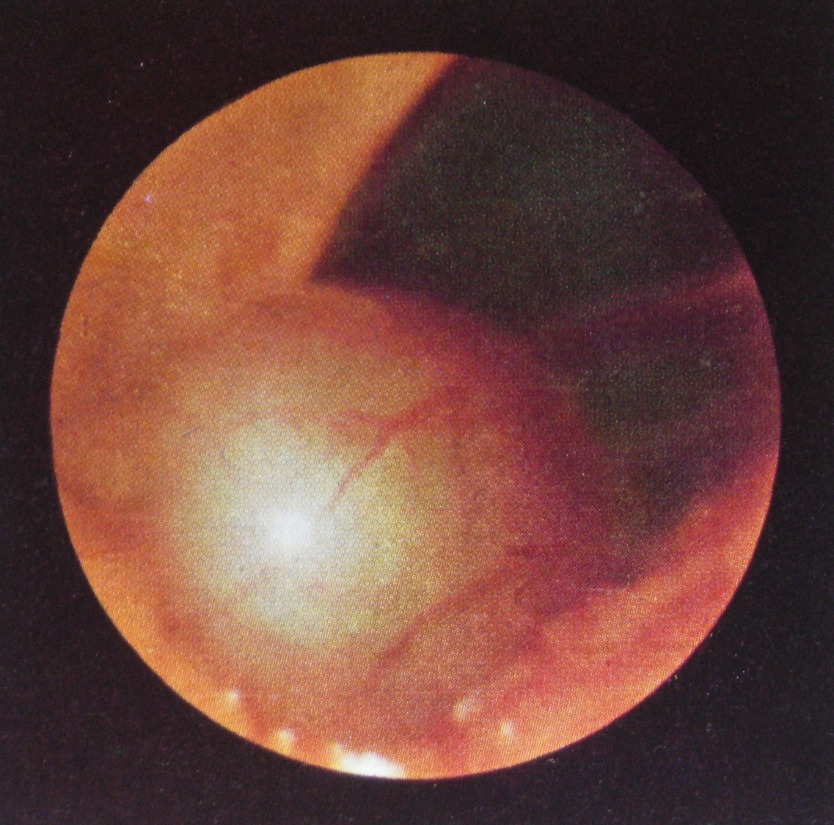
Клиническая картина
Симптом Курвуазье
(фото при лапароскопии у больного с опухолью головки поджелудочной железы)

Slide 30
СИДРОМ КУРВУАЗЬЕ-ТЕРРЬЕ:
- Увеличенный безболезненный желчный пузырь;
- Желтуха кожи и слизистых оболочек с выраженным зудом;
Ахоличный кал.
Notes:
описан хирургами – швейцарским L. G. Courvoisier, 1843–1918, французским L.-F. Terrier, 1837–1908) – симптомокомплекс (триада) при опухоли фатерова соска: увеличенный желчный пузырь (Курвуазье – Террье правило: увеличенный желчный пузырь является признаком опухоли фатерова соска), желтуха кожи и слизистых оболочек с выраженным зудом, ахоличный кал. Аналогичный симптомокомплекс при опухоли поджелудочной железы носит название синдрома (правила) Бара – Пика.

Slide 31
Клиническая картина
10. Портальная гипертензия
Расширение подкожных вен передней брюшной стенки в виде «головы медузы»
«Лягушачий живот» за счёт асцита
Расширение вен пищевода
Увеличение геморроидальных узлов
11. Печёночная недостаточность
Развивается печёночная энцефалопатия, вплоть до печёночной комы

Slide 32
Классификация МЖ
По степени билирубинемии
лёгкая (общий билирубин ≤ 100 мкмоль/л)
средняя (общий билирубин 101-200)
тяжёлая (общий билирубин ≥ 201)

Slide 33
Классификация МЖ
По клиническому течению
острая
прогрессирующая
стабильная
перемежающаяся
рецидивирующая
хроническая

Slide 34
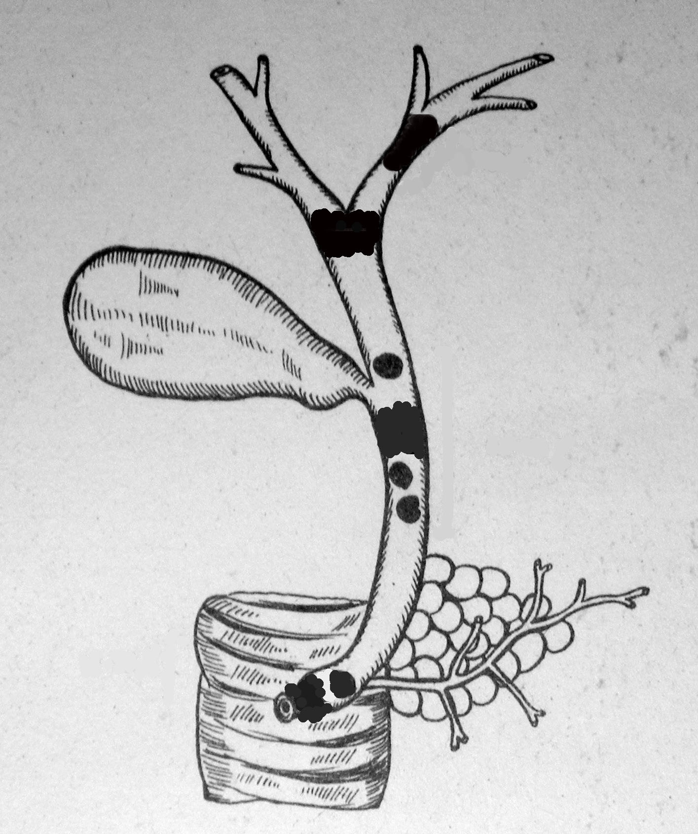
Классификация МЖ
По уровню блока желчных путей
высокий блок
(ворота печени)
средний блок
(гепатикохоледох)
низкий блок
(дистальный отдел холедоха, БДС, головка pancreas)

Slide 35
Классификация МЖ
По наличию осложнений
Неосложнённая
Осложнённая:
- холангитом
- печёночной недостаточностью

Slide 36
Диагностика М Ж проводится в несколько этапов
Задача 1-го этапа – выявить механический характер желтухи, то есть отдифференцировать обтурационную желтуху от гемолитической и паренхиматозной.
Задача 2-го этапа – установить причину, определить заболевание приведшее к закупорке протоков
Задача 3-го этапа –выяснить уровень обструкции билиарного тракта и определить тактику

Slide 37
Дифференциальная диагностика механической желтухи
Гемолитическая (надпечёночная) желтуха
- желтуха сочетается со спленомегалией, анемией
- превалирует непрямой билирубин
Паренхиматозная (печёночная) желтуха
- непрямой билирубин повышен сразу
- серологическое исследование на гепатиты (маркёры)
- УЗИ, ЭРХПГ (протоки не расширены)

Slide 38
Особенности паразитарных желтух
Вариабельность клинической картины, обусловленной многообразием причин холестаза, которые очень часто сочетаются между собой;
Большой процент холангитов (до 85 – 90%);
Наличие биохимических признаков печеночно-клеточной недостаточности уже на ранних этапах;
Отсутствие выраженного болевого приступа перед развитием желтухи, в результате чего больные часто ошибочно госпитализируются в инфекционные больницы, онкодиспансер и переводятся в хирургический стационар только после обследования;
Желтуха часто развивается на фоне других серьезных осложнений основного заболевания: портальная гипертензия, печеночная недостаточность, гнойники печени и т. д.

Slide 39
Алгоритм диагностики
Клиническое выявление (онконастороженность !)
Лабораторная диагностика
Рентгенологические методы
УЗИ
Уровень а-фетопротеина (Абелев, Татаринов,1963) (+ результат у 83,8% гепатомой ), онкомаркеры
Сцинтиграфия (бенг. розовый, золото, технеций)
ЧЧХГ, фистулография
ЭРХПГ
Ангиография(целиакография), спленопортография, каваграфия
КТ, МРТ с болюсным контрастированием (омнипак)
Лапароскопия+биопсия, пункционная (тонкоигольная) биопсия

Slide 40
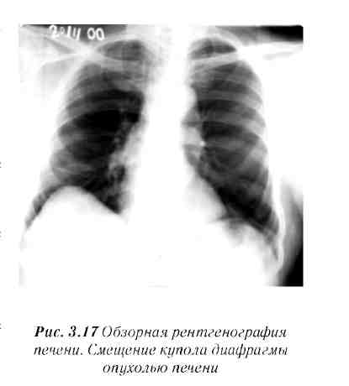
Обзорная рентгенография печени. Смещение купола диафрагмы опухолью печени

Slide 41
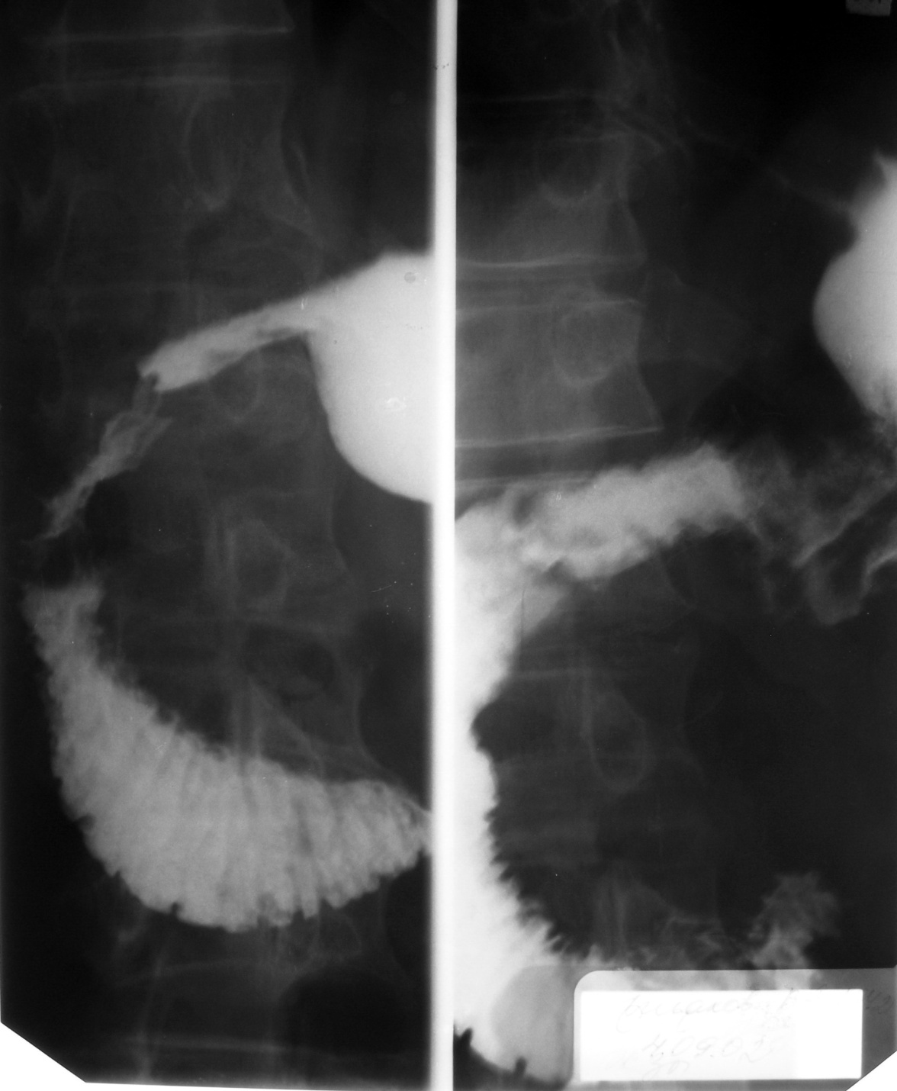
Диагностика механической желтухи
Рентгенологические методы (развернутость контура ДПК) – лучше в условиях гипотонии (метацин)

Slide 42
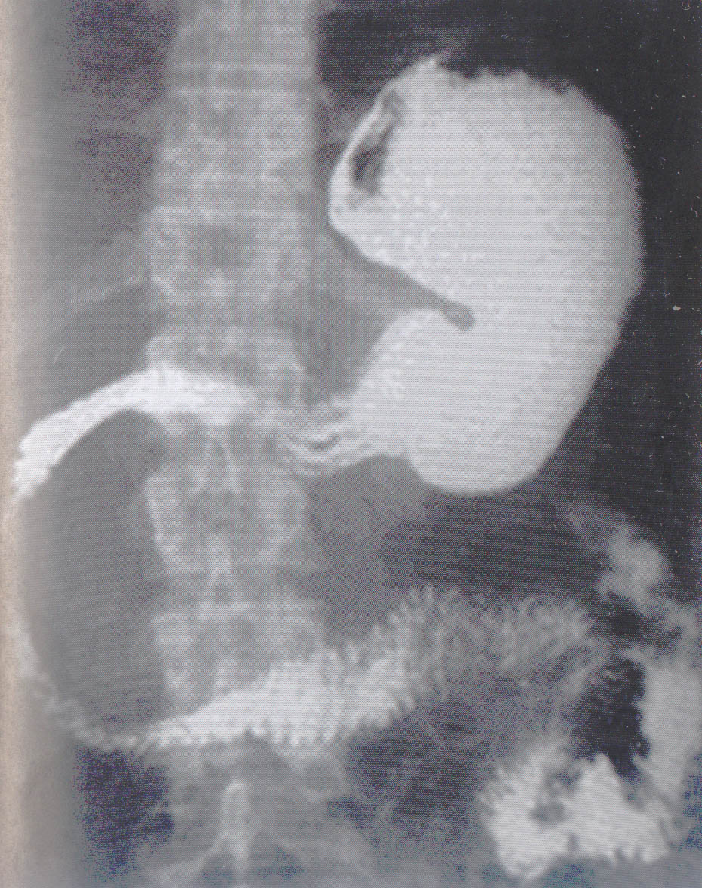
Развернутость контура ДПК.

Slide 43
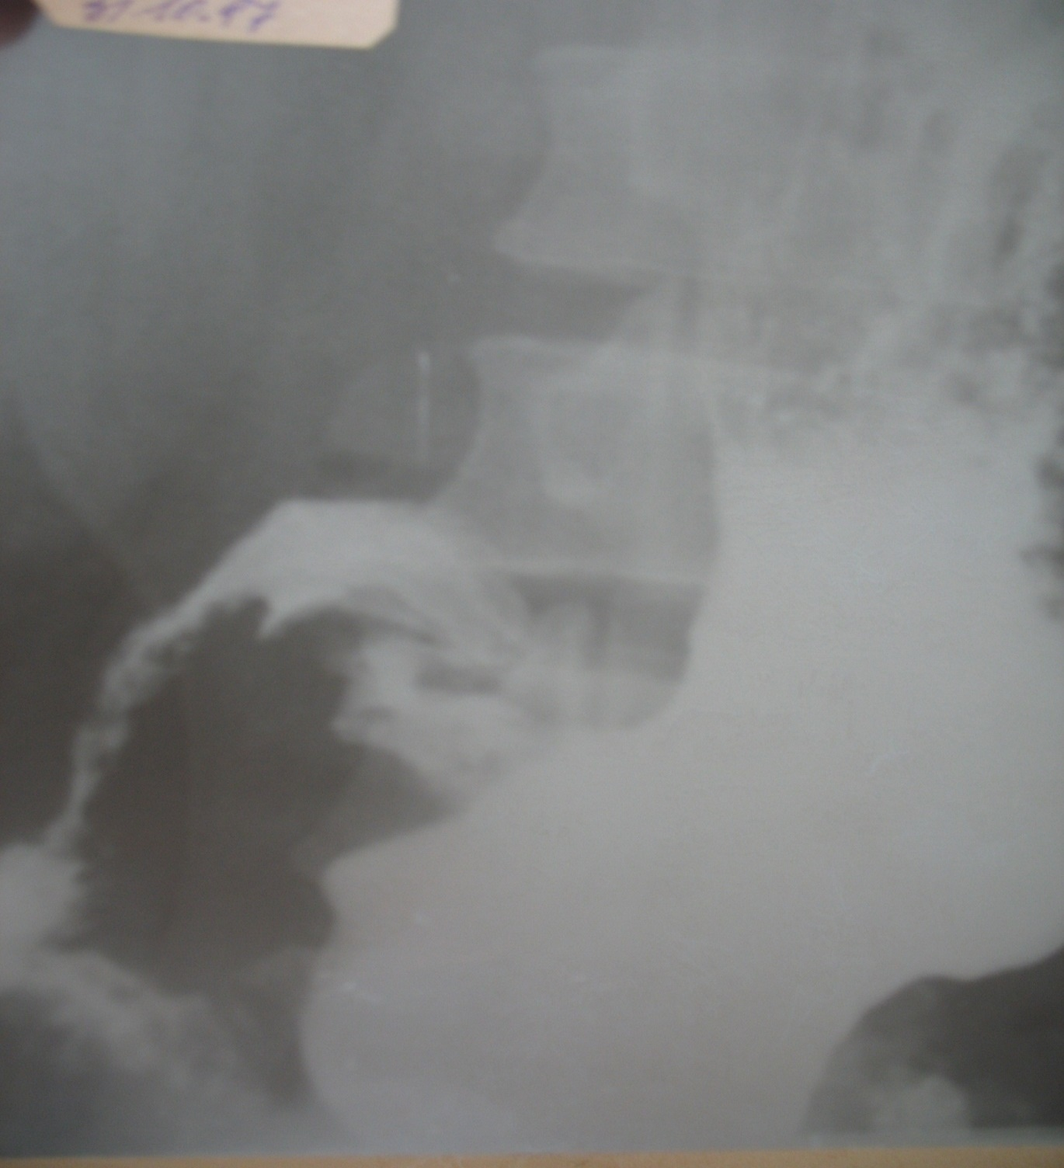

Slide 44
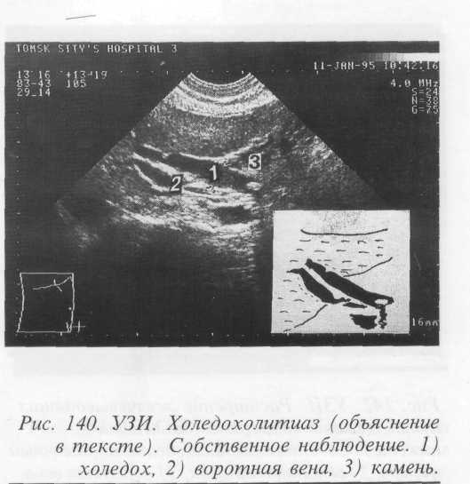
УЗИ – камень холедоха

Slide 45
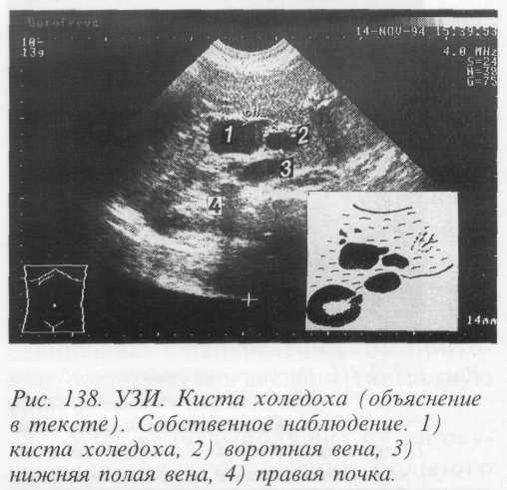
УЗИ – киста холедоха

Slide 46
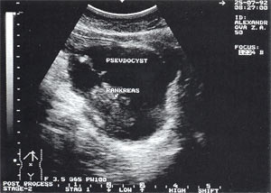

Slide 47
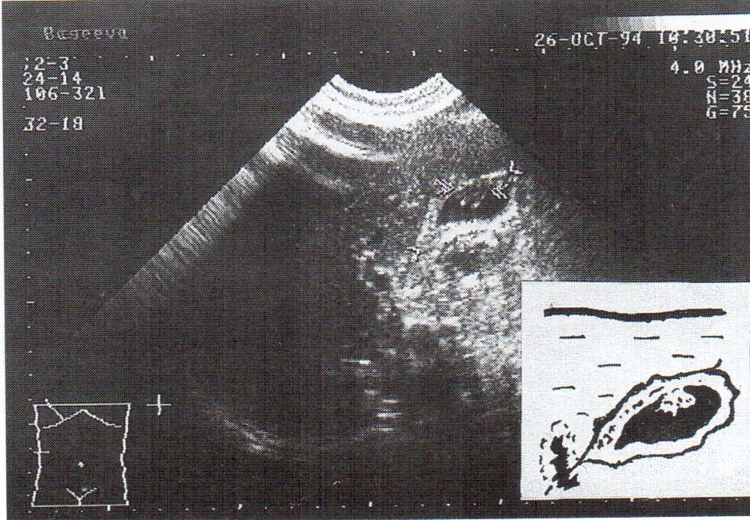
УЗИ. Рак желчного пузыря.

Slide 48
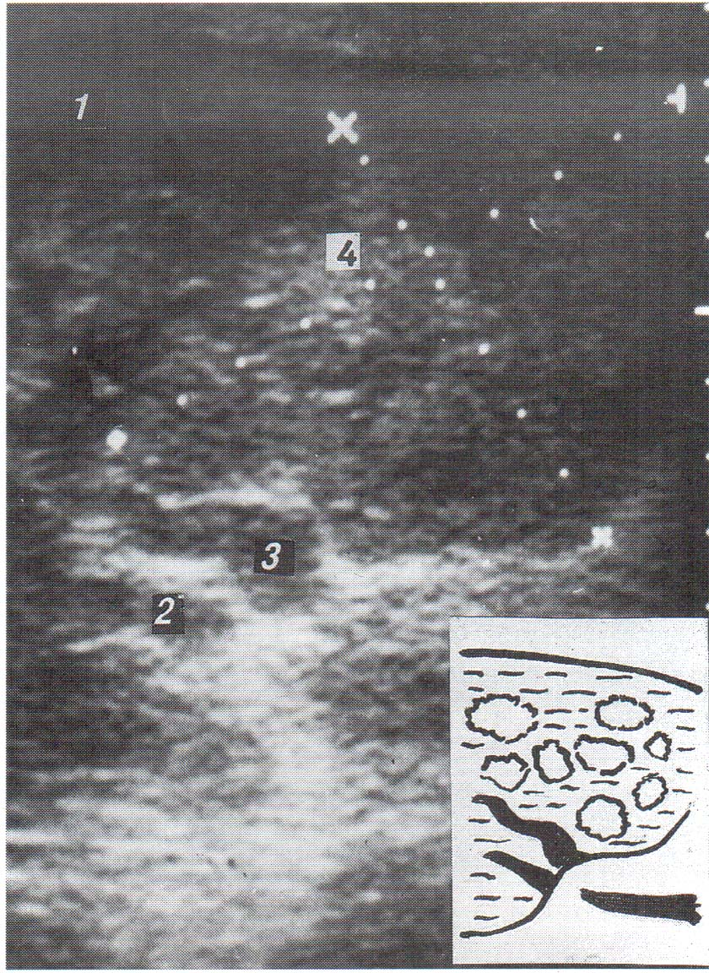
УЗИ Первичный рак печени.

Slide 49
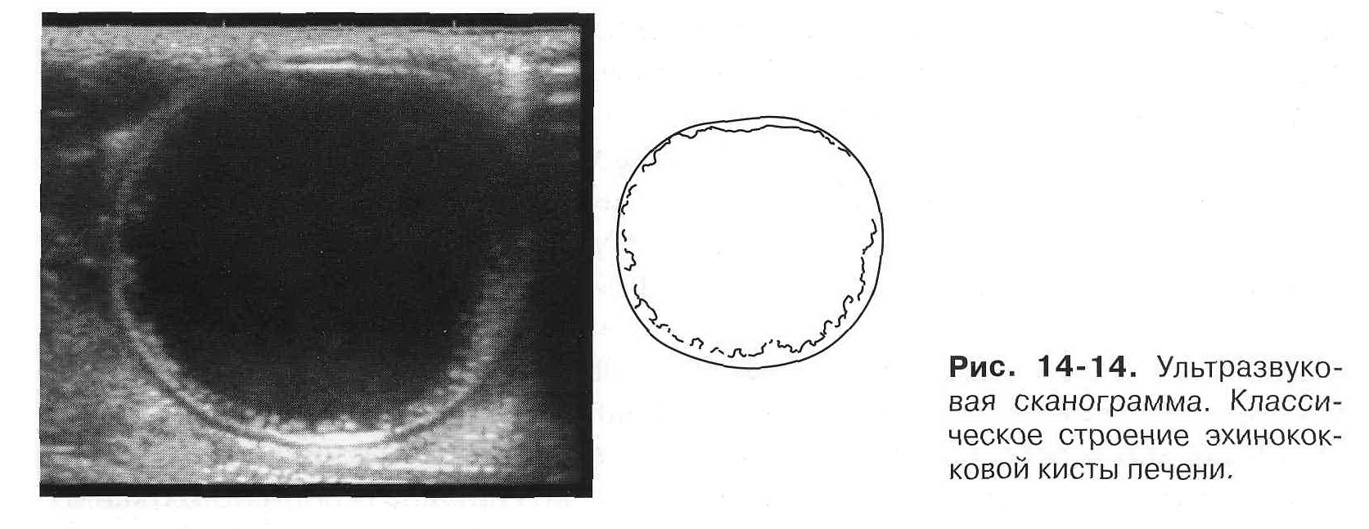
Ультрозвуковая сканограмма. Классическое строение эхинококковой кисты печени

Slide 50
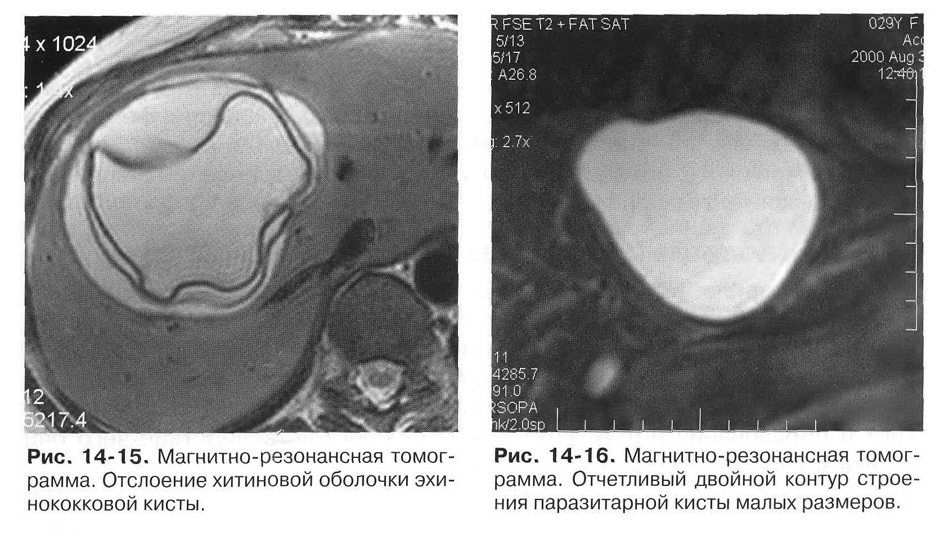
Магнитно-резонансная томограмма
Отслоение хитиновой оболочки эхинококковой кисты
Отчетливый двойной контур строения паразитарной кисты малых размеров

Slide 51
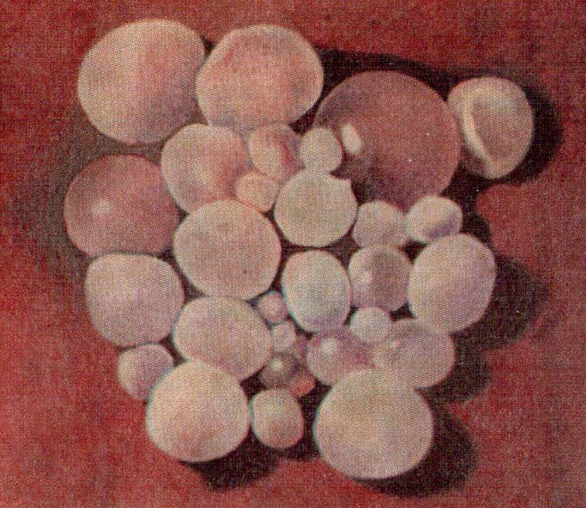
Дочерние пузыри эхинококковой кисты

Slide 52
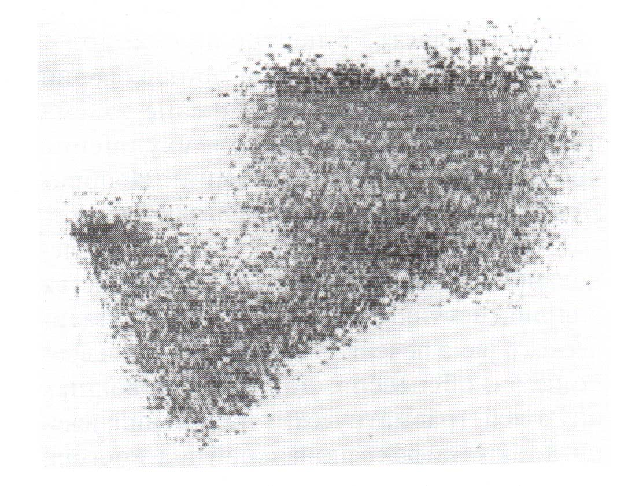
Сцинтиграфия (Бенг. розовый, золото)

Slide 53
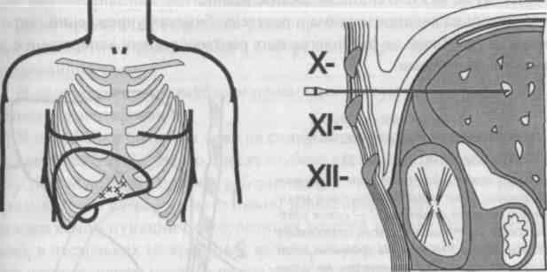
Схема выполнения ЧЧХГ

Slide 54
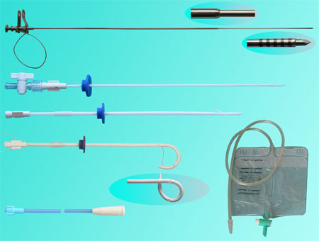

Slide 55
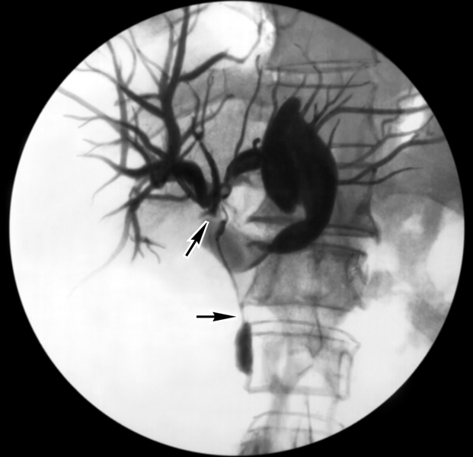
ЧЧХГ – опухоль конфлюэнцы - Клатскина

Slide 56
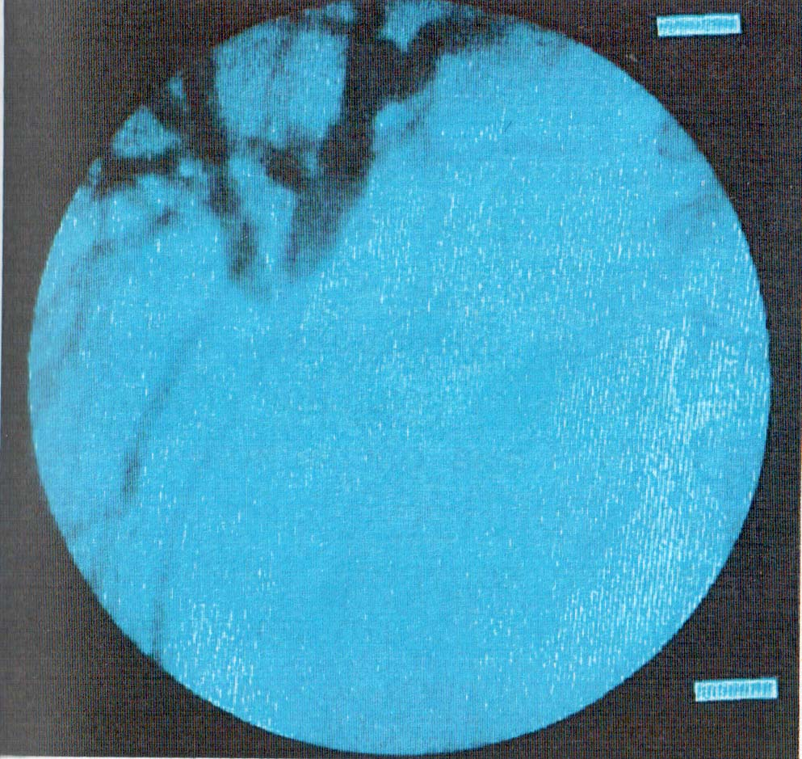
ЧЧХГ – Холангиограмма опухоль проксимального отдела

Slide 57
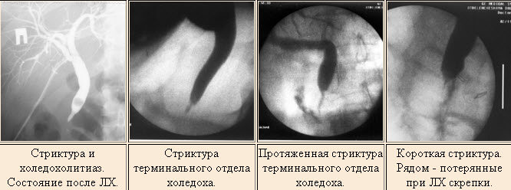
Фистулография

Slide 58
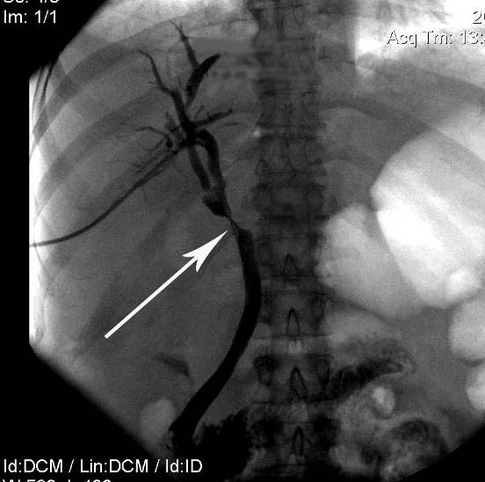
Фистулография - стриктура

Slide 59
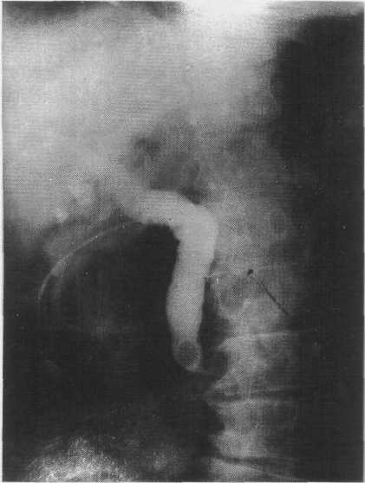
Фистулография – камень БДС

Slide 60
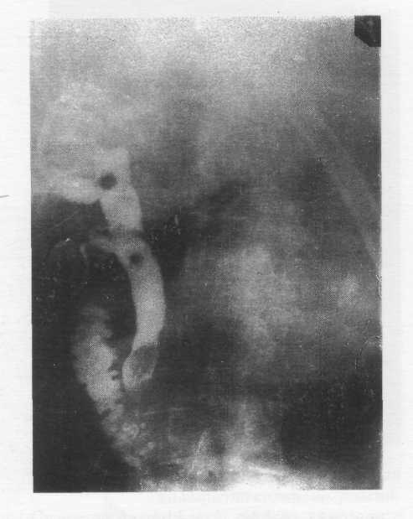
Фистулография - холедолитиаз

Slide 61
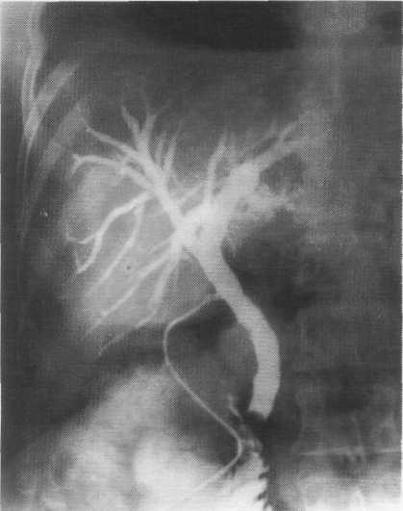
С-м обтекания
(чашки)

Slide 62
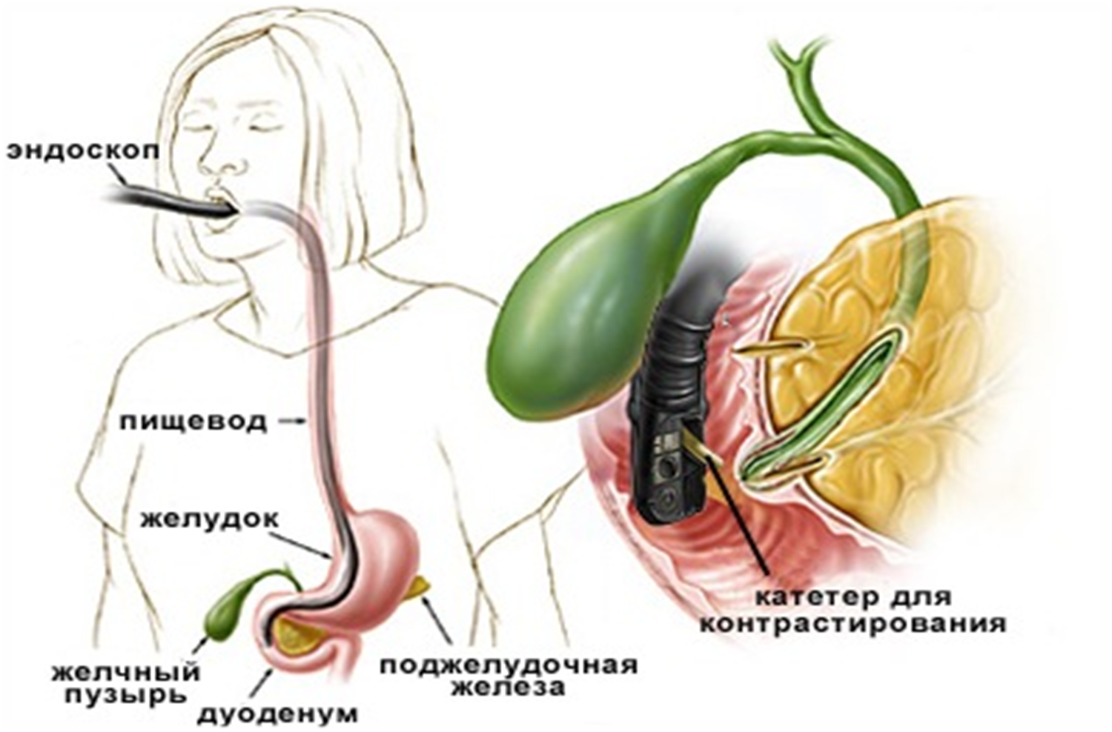
ЭРХПГ

Slide 63
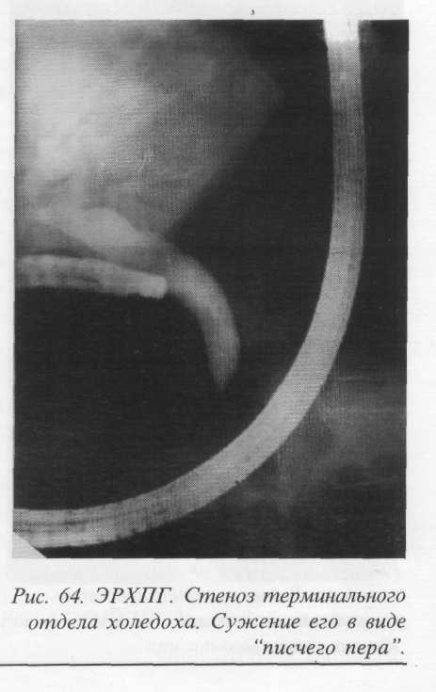
ЭРХПГ – стеноз терминального холедоха.
Сужение его в виде «писчего пера»

Slide 64
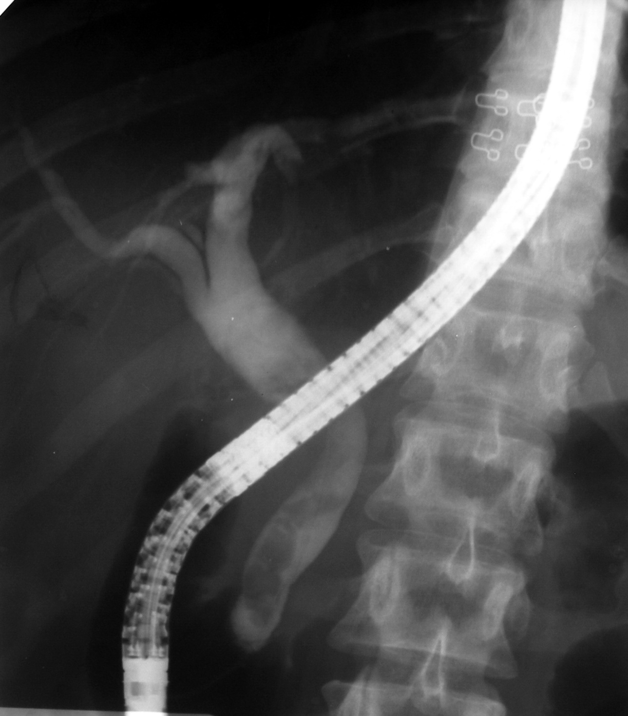
Эндоскопическое исследование
ЭРХПГ
(холедохолитиаз)

Slide 65
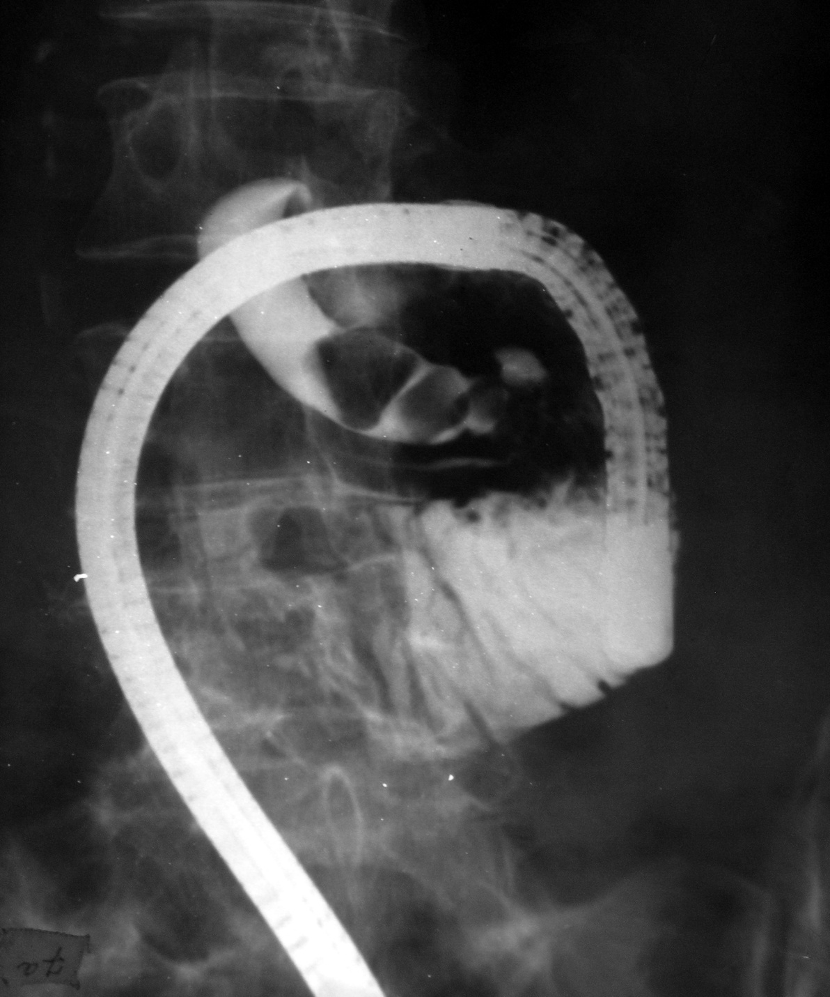
Эндоскопическое исследование
ЭРХПГ
(холедохоли -тиаз)

Slide 66
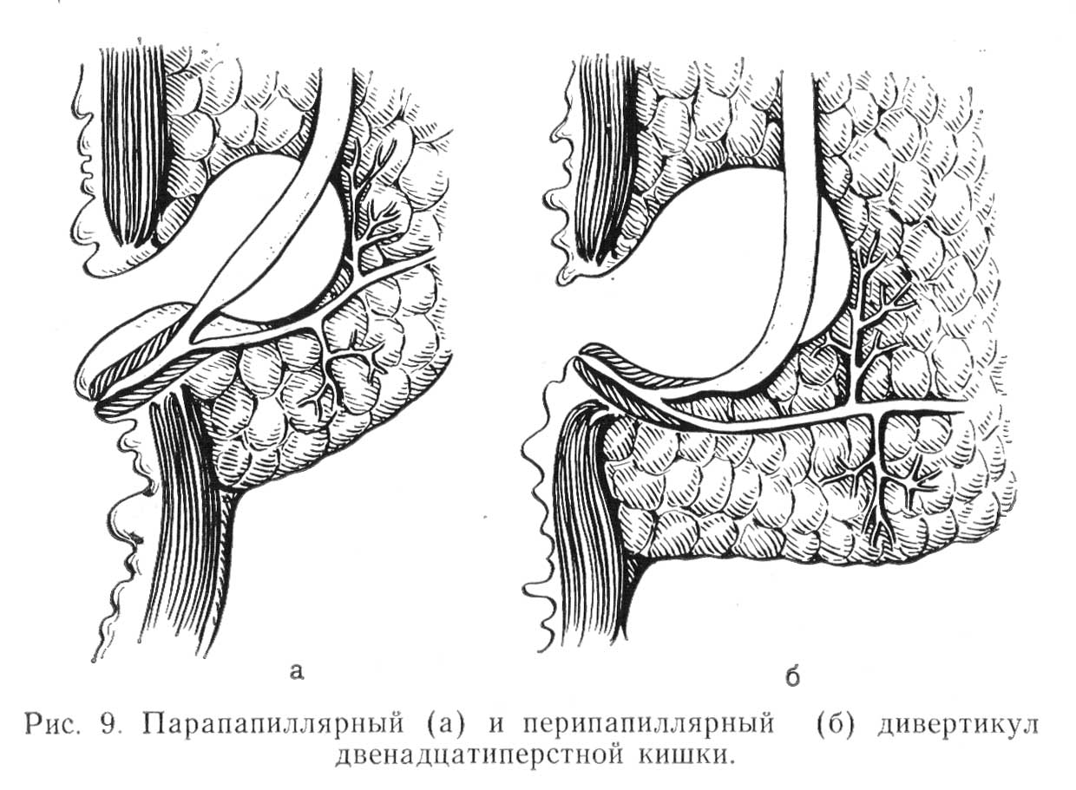
Дивертикулы ДПК (20%)

Slide 67
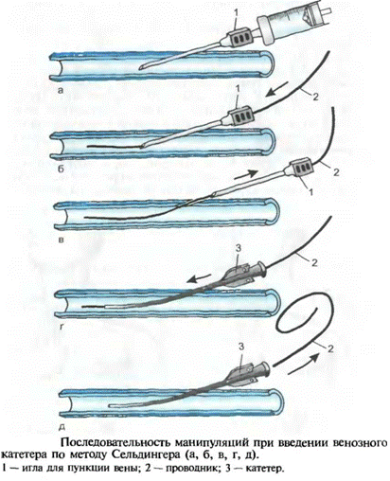

Slide 68
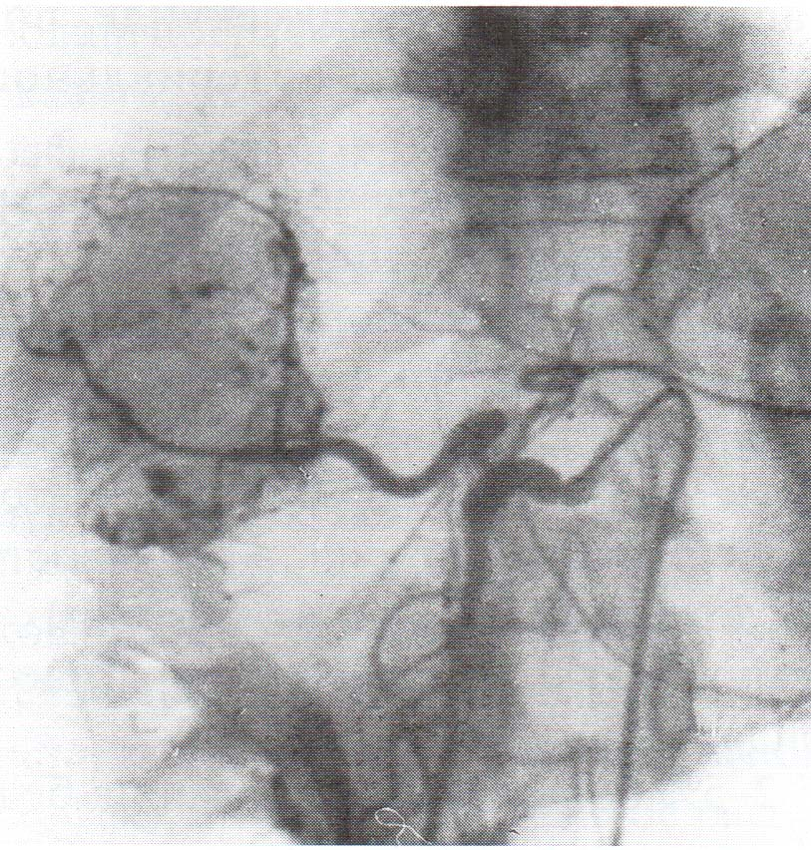
Селективная целиакография. Опухоль печени.

Slide 69
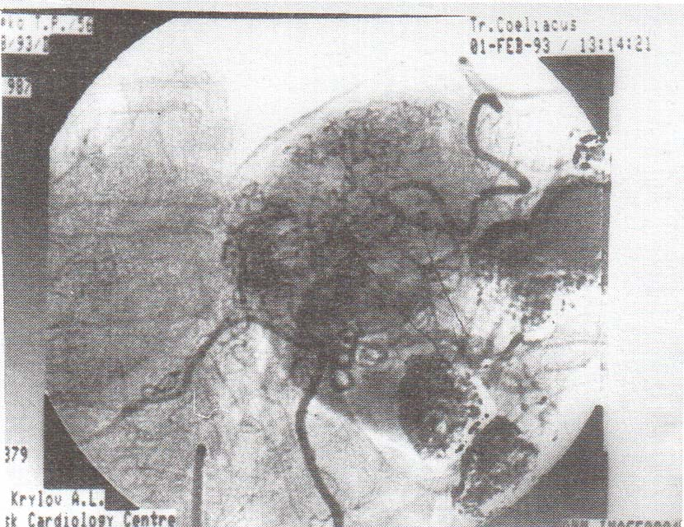
Ангиограмма. Мешотчатые расширения и опухолевые сосуды.

Slide 70
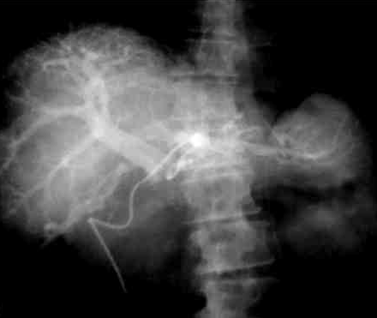
Трансумбиликальная портография. Катетер проведен через пупочную вену в левую ветвь воротной вены.

Slide 71
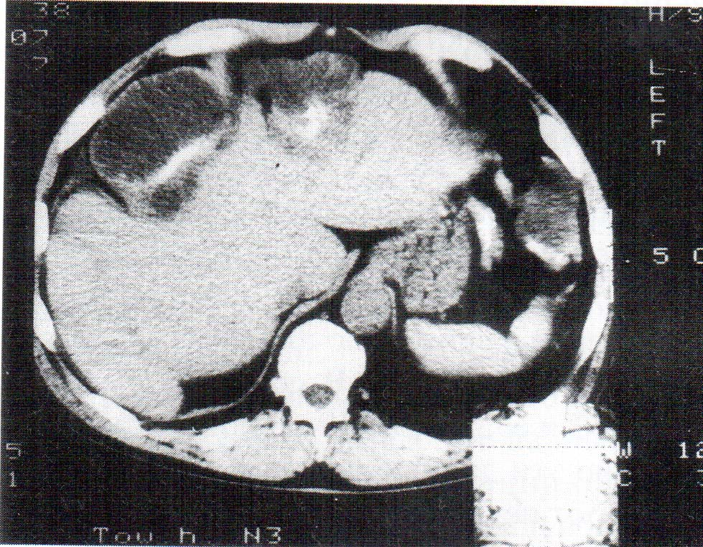
Компьютерная томограмма. Опухоль печени.

Slide 72
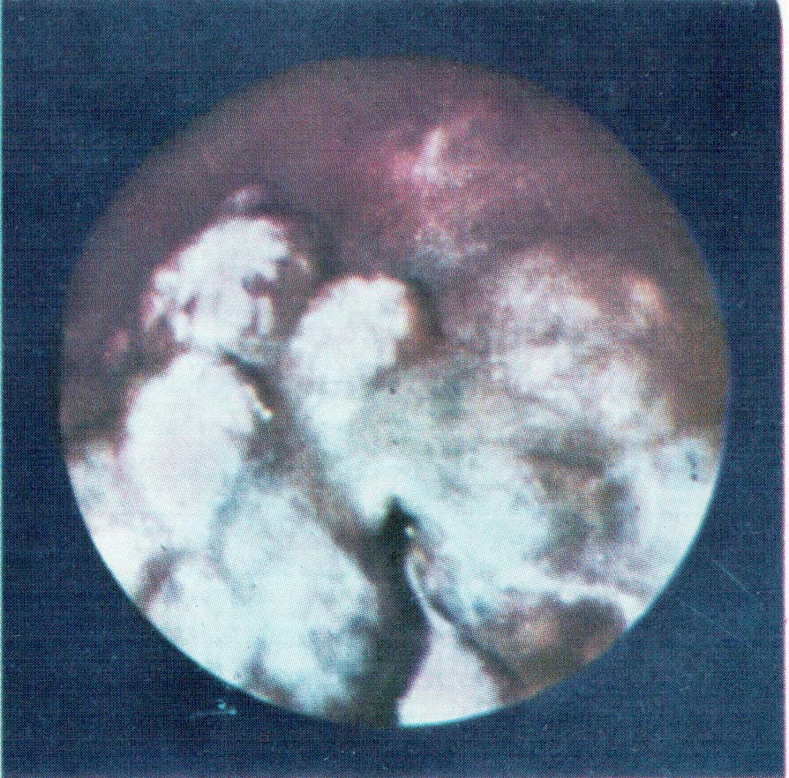
Лапароскопия + биопсия рака печени.

Slide 73
Резюме:
Несмотря на самые современные методы обследования, доля совпадения дооперационного и интраоперационного диагнозов составляет около 80 – 90 %, поэтому необходима тщательная интраоперационная диагностика

Slide 74
Интраоперационная диагностика механической желтухи
Осмотр
Пальпация желчных протоков
Измерение диаметра холедоха
Трансиллюминация
Холангиоманометрия
Интраоперационная холангиография (ИоХГ) – эффективность при холедохолитиазе 90 – 95 %

Slide 75
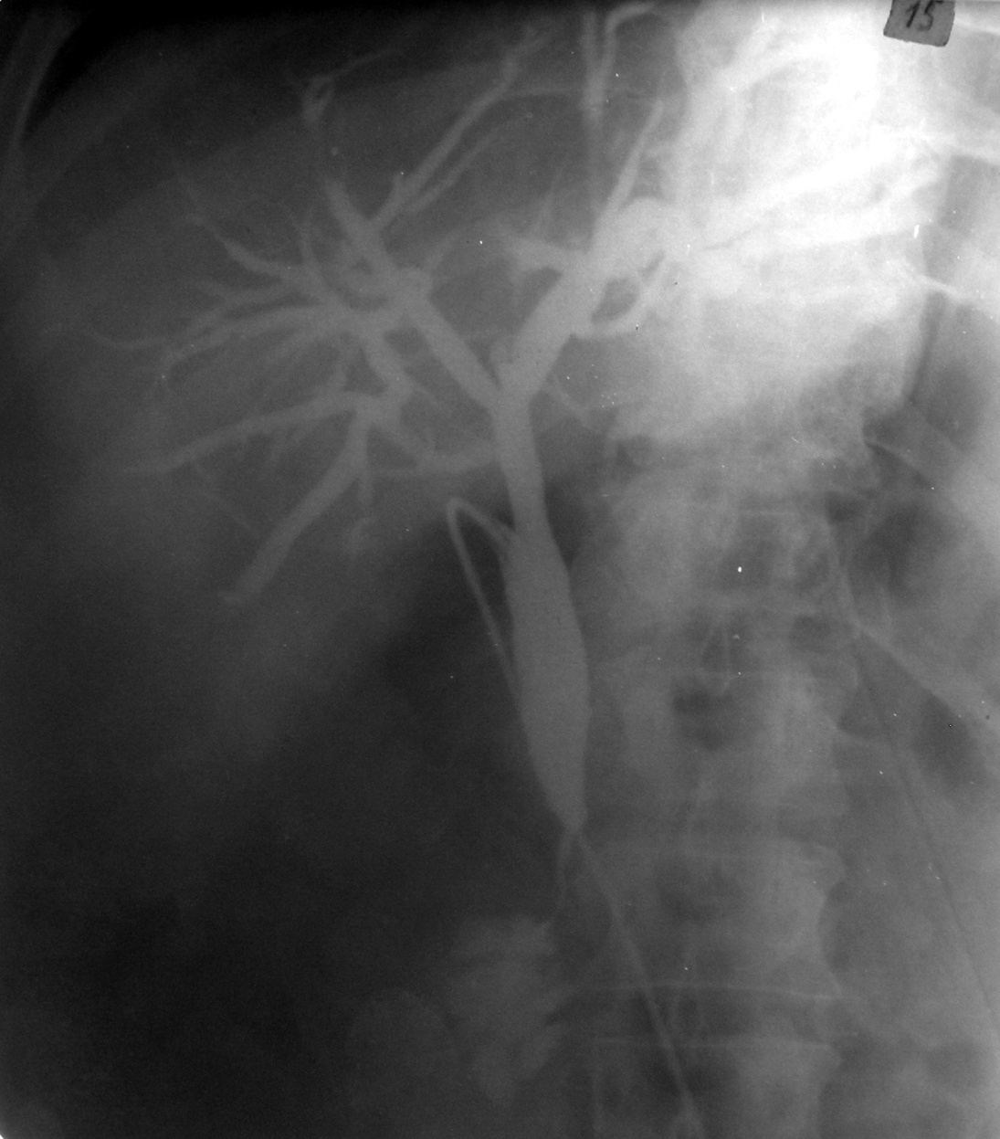
Интраоперационная диагностика механической желтухи
ИоХГ через дренаж Халстеда-Пиковского (стриктура дистального отдела холедоха)

Slide 76

Интраоперационная диагностика механической желтухи
ИоХГ через дренаж Халстеда-Пиковского, (описторхозная стриктура холедоха, заброс контраста в вирсунгов проток, описторхисы во внутрипечёночных желчных протоках)

Slide 77


Slide 78
Интраоперационная диагностика механической желтухи
Зондирование
Фиброхоледохоскопия – эффективность 98,3 %
Интраоперационное УЗИ – эффективность 96 – 98 %
Холедохотомия
Срочная биопсия

Slide 79

ХОЛЕДОХОСКОПИЯ

Slide 80
Тактика при мж
Механическая желтуха любой этиоло-гии– показание для ЭКСТРЕННОЙ госпитализации больного в хирургичес-кий стационар и эндоскопического или оперативного лечения
При регрессирующей желтухе – операция через 6-8 дней после её исчезновения
При прогрессирующей желтухе – операция в течение 2-3 дней от момента поступления
При стабильной желтухе – операция в течение 7-10 суток

Slide 81

Основные компоненты предоперационной подготовки
Декомпрессия желчных путей (холангиостомия, холецистостомия, ЭПСТ с удалением камня корзинкой Дормиа)

Slide 82
Декомпрессия ЖВП
Цель – устранение холестаза и предупреждение развития печеночной недостаточности.
Виды : ЭРХПГ+НБД, эндоскопическая холецистостомия, при невозможности ее выполнения наложение стом: (холецисто-, холедохостомия) открытым способом или ЧЧХГ

Slide 83

Холецистостомия

Slide 84


Slide 85
Основные компоненты предоперационной подготовки
Детоксикация – гемодилюция с форсированным диурезом, лимфо- и гемосорбция, плазмаферез и т.п.
Улучшение функции гепатоцитов – гепатопротекторы, белковые препараты, витамины
Борьба с инфекцией желчных путей – антибактериальная терапия, ВЛОК, УФОК
Коррекция свёртывающей системы – гемостатическая терапия
Иммуномодулирующая терапия

Slide 86
Лечение механической желтухи
Эндоскопическое + МИТ
Хирургическое
Радикальные операции
Паллиативные
Профилактика и лечение печеночной недостаточности

Slide 87
Задачи оперативных вмешательств
Установление причины и уровня непроходимости желчных путей
Устранение причины желтухи
Восстановление свободного пассажа желчи в кишечник или наружное отведение желчи
Дренирование желчных путей

Slide 88
Показания к ЭПСТ у больных болевой МЖ :
Рецидивный или резидуальный холедохолитиаз со стенозом БДС
Изолированый непротяженный стеноз БДС.
Острый холангит, вызванный доброкачественными или злокачественными заболеваниями ЖВП.
Стеноз БДС при функционирующем или рубцово-суженном ХДА,ГЕА (симптом слепого мешка).
Рестеноз БДС.

Slide 89


Slide 90


Slide 91


Slide 92

Фистулохолангиограмма. Назобилиарное дренирование

Slide 93


Slide 94


Slide 95


Slide 96


Slide 98


Slide 99
Стеноз БДС
По этиологии: первичный, вторичный
По распространённости: изолированный, протяжённый
По степени сужения
1 степень диаметр БДС больше 3 мм
2 степень диаметр 1- 3 мм
3 степень диаметр меньше 1мм.

Slide 100


Slide 101


Slide 102


Slide 103


Slide 104
Рак поджелудочной железы

Slide 105

Объем удаляемых органов при “классической” ПДР по Whipple (1935)

Slide 106

Операция панкреатодуоденальная резекция (схема)
ПДР. Пересечение желудка и тощей кишки

Slide 107

Операция ПДР (схема)
ПДР Поэтапное пересечение ПЖ

Slide 108

Операция ПДР (схема)

Slide 109



Стентирование
Билиарные стенты: металлические и пластиковые

Slide 110

Схема эндоскопической установки стента

Slide 111

Схема эндоскопической установки стента

Slide 112


Пластиковый и металлический стенты. Эндоскопическая картина

Slide 113


Slide 114
Оперативное лечение стриктур холедоха
I. Восстановительные операции (восстановление проходимости протоков)
1. Эндобилиарные вмешательства под УЗИ или R – контролем (бужирование, баллонная дилатация, стентирование протоков).
2. Пластика стриктуры
3. Иссечение стриктуры с наложением анастомоза.
II. Реконструктивные операции (наложение билиодигестивных анастомозов)
1. Анастомозы внепеченочных желчных протоков:
а) с двенадцатиперстной кишкой (ХДА)
б) с тощей кишкой (гепатико-, холедохоеюноанастомозы по Ру или по Брауну).
2. Анастомозы внутрипеченочных желчных протоков с сегментом тощей кишки, выключенной по Ру или желудком при высоких стриктурах

Slide 115


Slide 116

ХЕА по Юрашу

Slide 118


Slide 119


Slide 120


Slide 121

Рисунок 15. Бигепатикоеюностомия на одном СТД по Э.И. Гальперину

Slide 122

Операция реканализации и эндопротези-рования (операция Смит – Прадери)

Slide 123

Пункция кисты под контролем УЗИ

Slide 124

Синдром Мириззи (1948 г.)

Slide 125


Slide 126

Спасибо за внимание!

Slide 127

Минимальноинвазивная технология (Ившин В.Г.)

Slide 128

Чрескожное чреспеченочное эндопротезирование

Slide 129

Чрескожное чреспеченочное эндопротезирование

Slide 130

МИТ – Ившин В.Г.

Slide 131

Схема операции реканализации с транспеченочным дренированием.

Slide 132
Стриктуры ЖВП

Slide 133


Slide 134

Гепатикоеюноанастомоз по Saypol и Kurian (1,2- этапы операции).

Slide 135

Гепатикоеюноанастомоз с за-глушкой по Шалимову
Рис. 32. Гепатикоеюноанастомоз по А.А.Шалимову (1, 2, 3 - этапы опера­ции).

Slide 136
Оперативное лечение очаговых образований печени
Резекция печени ( воротный метод - Лорта-Жакоба 1952; фиссуральный –Тон Тхат Тунг 1963 г.)
Решение триединой задачи: --циторедуктивная эмболизация до операции
- борьба с кровопотерей(прием Прингля, гемостатические швы, коагуляция, диссекция паренхимы, возврат крови)
- защита печени (солкосерил, эссенциале, гептрал 400, гепа-мерц,АВП, детоксикация)

Slide 137
Хирургия очаговых заболеваний печени (сегментарное строение)
Для выполнения операций на печени необходимо знание сегментарного строения ее, особенностей кровотока.
На 75 – 80% кровообращение в печени осуществляется за счет портальной системы, остальные 20-15% - собственно печеночной артерией. За 1 мин. протекает через паренхиму печени до 1,5 л. крови.

Slide 138

Схема проекции сегментов печени (вид спереди).

Slide 139

Схема проекции сегментов печени (вид снизу).

Slide 140
Лечение эхинококкоза
Современные операции
Пункции + глицерин
Закрытая эхинококкэктомия
Цистэктомия
Резекция печени

Slide 141

Лечение эхинококкоза

Slide 142

Лечение эхинококкоза

Slide 143

Лечение эхинококкоза –
открытая эхинококкэктомия

Slide 144

Удаление хитиновой оболочки

Slide 145

Лечение эхинококкоза - продолжение

Slide 146

Открытая эхинококкотомия (редко)

Slide 147

Лечение эхинококкоза - криодеструкция

Slide 148

Закрытая эхинококкэктомия

Slide 149

Лечение эхинококкоза
Резекция печени

Slide 150
Классификация операций при альвеококкозе
Радикальные
Условно радикальные – девастационная операция + обработка остатка: тепаль, формалином
Паллиативные – кускование
Обкалывание антипаразитарными препаратами (албендазол 400 мг.)
Кавернотомия, дренирование
Комбинированные + отведение желчи

Slide 151

Альвеококкоз печени

Slide 152

Хирургия альвеококкоза

Slide 153

Альвеококкоз печени – транс-печеночное дренирование

Slide 154

Холецистоеюноанастомоз по Я.Д. Витебскому

Slide 155

Фистулоэн-теростомия
на пучке потерян-ных дренажей по Б.И. Альперов-ичу.

Slide 156

Гемигепатэктомия + краевая резекция НПВ (Журавлев ВА)

Slide 157

ГГЭ + пластика НПВ
Краевая резекция стенки нижней полой вены с пластикой дефектов аутовенной или перикардом

Slide 158

ГГЭ + резекция, пластика НПВ
Выполнена резекция сегмента нижней полой вены с последующей пластикой ее сосудистым протезом или аутовеной

Slide 159

Каваграфия после операции
Нижняя каваграмма

Slide 160

1-й этап двухэтапной радикальной операции

Slide 161

2-й этап двухэтапной радикальной операции

Slide 162

Схема трехэтапной радикальной операции у больного с очаговым поражением печени, осложненным механической желтухой

Slide 163
1-й этап радикальной операции- декомпрессия желчных путей

Slide 164

2-й этап гемигепатэктомия
Левосторон-няя расширен-ная гемигепат-эктомия . Проведены сквозные транспеченочные дренажи в протоки 6-го, 7-го сегментов

Slide 165

3-й этап - (реконструктивный)- ГЕА на транспеченочных дренажах.

Slide 166

Альвеококкоз печени
Схема операции кускова-ния паразита

Slide 167

Характер оперативных вмешательств при описторхозе
- метод выбора – супрадуоденальный холедоходуодено-анастомоз
- папиллосфинктеротомия не эффективна из-за
протяжённости стриктур

Slide 168

ХДА по методике Юраша – Виноградова

Slide 169
По статистике рак поджелудочной железы занимает 5-е место среди всех опухолей ЖКТ.
В России в структуре заболеваемости занимает 7-е место.
Соотношение мужчин к женщинам, заболевших раком поджелудочной железы – 1,3:1

Slide 170
Факторы риска
Курение ( приводит к гиперпластическим изменениям в протоках поджелудочной железы ).
Характер питания ( частота опухоли возрастает с увеличением потребления жиров и уменьшается под влиянием диеты, богатой фруктами и овощами, содержащими ретиноиды и витамины ).
Диабет ( приводит к гиперплазии эпителия протоков поджелудочной железы. Риск заболеть раком поджелудочной железы увеличивается в два раза ).
Алкоголизм ( стимуляция секреции, увеличение вязкости панкреатического сока, что приводит к продолжительному воздействию канцерогенов на эпителий протоков )

Slide 171
Предраковые заболевания
Аденома поджелудочной железы
Хронический панкреатит( сужение протоков и застой секрета могут способствовать продолжительному воздействию канцерогенов на эпителий протоков)
Киста поджелудочной железы - цисстаденокарцинома

Slide 172


Хирургическая анатомия поджелудочной железы и панкреатодуоденальной зоны
Japanese Pancreatic Society

Slide 173
Классификация UICC , 1997 г.
Т_{х} - первичная опухоль недоступна оценке;
Т₀ - нет признаков первичной опухоли;
Т₁ - опухоль ПЖ 2 см;
Т₂ - опухоль ПЖ > 2 см;
Т₃ - распространение опухоли на двенадцатиперстную кишку, желчный проток, парапанкреатические ткани (забрюшинную клетчатку, брыжейку тонкой и поперечно-ободочной кишок, малый и большой сальник и брюшину);
Т₄ - распространение опухоли на желудок, селезенку, толстую кишку, крупные сосуды (воротную вену, чревный ствол, верхнюю брыжеечную артерию, общую печеночную артерию);

Slide 174
Клиническая классификация
T — первичная опухоль
Tх — недостаточно сведений для оценки первичной опухоли
T0 — первичный опухолевый узел не определён
T1 — размеры опухоли не более 2 см
T1a — опухоль не превышает 2 см в наибольшем измерении
T1b — опухоль превышает 2 см в наибольшем измерении
T2 — размеры опухоли более 2 см
T3 - опухоль прорастает один из соседних органов: двенадцатиперстную кишку, желчный проток, забрюшинные ткани, брыжейку кишечника.
T4 — опухоль прорастает один из соседних органов: желудок, селезенку, ободочную кишку, близко расположенные крупные сосуды.

Slide 175
N — регионарные лимфатические узлы
Nх — недостаточно сведений для оценки регионарных лимфатических узлов
N0 — регионарные ЛУ метастазами не поражены
N1 — регионарные ЛУ поражены метастазами
N1а — один регионарный ЛУ поражен метастазом
N1b — множественные поражения ЛУ метастазами
M — отдалённые метастазы
Mх — недостаточно сведений для определения отдалённых метастазов
M0 — отдалённые метастазы не обнаружены
M1 — отдалённые метастазы обнаружены

Slide 176


В соответствии с отечественной классификацией 4 стадии рака ПЖ :
I стадия — T1-2 N0 M0

Slide 177


II стадия — T3 N0 M0

Slide 178

III стадия —T1-3 N1а M0

Slide 179

Рак поджелудочной железы

Slide 180
Характерные симптомы для рака поджелудочной железы
1. Боли в верхней половине живота;
2. Быстро развивающееся похудание,
раковая кахексия;
3. Диспепсия(анорексия, тошнота,
рвота, отрыжка);
4. Механическая желтуха;
5. Увеличение печени + симптом
Курвуазье;

Slide 181
продолжение
6. Развитие асцита;
7. Множественные тромбозы (с-м
Труссо);
9. ГДК при прорастании опухоли в желудок или 12 пк;
10. Появление глюкозурии;
11. Экскреторная недостаточность;

Slide 182
Маркеры рака поджелудочной железы
1)СА-19-9.Неспецефичны,но всегда почти положительный при размере в 3 см.
2)СА-125,но более специфичен при раке яичника.
3)Ускорение СОЭ, анемия,С-РБ, увеличение амилазы, липазы, панкреатической рибонуклеазы, эластазы, ингибитора трипсина.

Slide 183
Признак | Рак БДС | Рак головки ПЖ
длительность | 1-2 года | 5-8 мес.
Начало болезни | Печеночная колика, лихорадка | Постепенное
Течение | С улучшением | Без улучшения
Общая слабость | В первой половине не характерна | У всех больных с начала болезни
Потеря аппетита | То же | То же
Похудание | То же | То же
Локализация боли | В правом подреберье | В надчревной области

Slide 184
Признак | Рак БДС | Рак головки ПЖ
Иррадиация боли | В правую лопатку | В спину
Флеботромбозы | Не характерны | Характерны
Температура | 39-40 | Нормальная
Потоотделение после лихорадки | Обильное | Нет
Желтуха | У всех | Может не быть
Зуд | После приступа | Постепенно нарастает
Рвота | Не характерна | У всех
Метастазы | Поздние | Ранние
Биллиарный цирроз печени | У всех неоперабельных | Не возникает

Slide 185

Рак ПЖ. Коллатеральный тип кровообращения.

Slide 186

Трехмерная реконструкция опухоли ПЖ.

Slide 187
Характеристика опухоли БДС
Микроскопически чаще аденокарцинома, растет медленно, если выходит за пределы БДС, то поражаются быстро головка ПЖ,12 пк, общий желчный проток. Метастазы обнаруживаются довольно редко.

Slide 188
Факторы риска
-Гиперпластические полипы устья
-Аденомы
-Железисто-кистозная гиперплазия переходной складки большого дуоденального сосочка.

Slide 189

Хирургическое лечение:

Slide 190
Хирургическое лечение:
1. Стандартная панкреатодуоденальная резекция ПЖ
Пересечение ПЖ в области перешейка
Холецистэктомия+пересечение ОЖП
Резекция 2\3 желудка
Удаление 12-п.к. ниже дуоденоеюнального перегиба
Удаление ЛУ у пузырного протока, задние панкреатодуоденальные узлы, ЛУ общей печеночной артерии

Slide 191
2. Радикальная ПДР:
Пересечение ПЖ левее ВБА и ВБВ + удаление ЛУ вдоль аорты, лимфаденэктомия
3. Расширенная радикальная ПДР
Отличается иссечением всех парааортальных ЛУ от диафрагмы до бифуркации аорты
Мобилизация 12-п.к., желудка, pancreas, холедоха с последующим их пересечением
Восстановительный этап при ПДР
4. Паллиативные операции
Более 110 модификаций
Для наложения анастомозов используется только одна петля тощей кишки!

Slide 192

Тотальная ПДР

Slide 193
Последовательность наложения анастомо-зов:
ПЕА
ХЕА
Гастроеюноанастомоз

Slide 194
Послеоперационная летальность при МЖ составляет от 9 до 30 %,
и зависит напрямую от длительности желтухи !

Slide 195
Профилактика механической желтухи
Единственный метод:
своевременное лечение заболеваний, которые могут осложниться развитием обструктивной желтухи

Slide 196




Стандартная панкреатодуоденальная резекция
ПДР с удалением привратника
ПДР с сохранением привратника
Whipple

Slide 197



Стандартная панкреатодуоденальная резекция
I этап: Широкая мобилизация двенадцатиперстной кишки по Кохеру.

Slide 198

Стандартная панкреатодуоденальная резекция
II этап: Отделение брыжеечных сосудов от крючковидного отростка и от головки поджелудочной железы.

Slide 199


Стандартная панкреатодуоденальная резекция
III этап: Пересечение желудка.

Slide 200
Стандартная панкреатодуоденальная резекция
IV этап: Отделение воротной и верхней брыжеечной вен от задней поверхности шейки поджелудочной железы.

Slide 201


Стандартная панкреатодуоденальная резекция
V этап: Удаление желчного пузыря и пересечение общего печеночного протока выше слияния с ним пузырного.

Slide 202



Стандартная панкреатодуоденальная резекция
VII этап: Пересечение поджелудочной железы, отделение крючковидного отростка от верхней брыжеечной и воротных вен.

Slide 203


Стандартная панкреатодуоденальная резекция
VIII этап: Восстановление непрерывности пищеварительного тракта с включением в него желчных протоков и поджелудочной железы.

Slide 204

Спленопортограмма.

Slide 205

Интраоперационная диагностика механической желтухи
ИоХГ через дренаж Халстеда-Пиковского (рак большого дуоденального соска)

Slide 206
Интраоперационная диагностика механической желтухи
ИоХГ через дренаж Халстеда-Пиковского (рак большого дуоденального соска)

Slide 207

Интраоперационная диагностика механической желтухи
ИоХГ через дренаж Халстеда-Пиковского (стриктура дистального отдела холедоха в сочетании с холедохолитиазом)

Slide 208

Схема эндоскопической установки стента

Slide 209

ЭРХПГ

Slide 210


Slide 211

Лапароскопия при первичном раке печени.

Slide 212

Симптом Фростберга (кулис)

Slide 213


Slide 214


Вторая форма с. Мириззи – свищ между желчным пузырем и холедохом

Slide 215


Вторая форма с. Мириззи

Slide 216

Вариант 2-го этапа операции
Схема двухэтапной радикальной операции при очаговом поражении печени

Slide 217



Slide 218

Рисунок 10. Гепатикоеюностомия по Сейполу

Slide 219

Первая форма с. Мириззи

Slide 220


Slide 221

Рис. 35. Гепатикоеюноанастомоз. по Э.И.Гальперину и соавт. (1,2- этапы операции).

Slide 222


Рис. 38. Гепатикоеюноанастомоз. по R Smith (1, 2- этапы операции).

